Slide 1
WebRTC 기반 화상강의 플랫폼 개발을 위한 기능 도출
전략사업팀
2018.02.28
UBION
엠레

Slide 2
일정
KIRD 위한 화상강의 플랫폼 개발
목적
02.21 회의
오늘
1 년
2 년
최소 수준의 기능 도출
최소 수준의 플랫폼 개발 (v1.0)
최적의 플랫폼으로 향상시키기
(v2.0)
Notes:
먼저 저희 일정에 대한 말씀드리도록 하겠습니다. 지난 2월 21일에 회의했었고 오늘까지 저희가 화상강의 플랫폼을 위한 최소 기능을 도출하도록 했습니다. 앞으로는 포로토타입 개발, UI 디자인, 최소수준의 플랫폼 개발을 할 예정입니다.

Slide 3
목차
KIRD란?
무엇을 하는 기관인가?
어떤 교육을 하고 있는가?
교육의 대상자는 누구인가?
어떻게 교육을 하는가?
KIRD 기대하는 화상강의의 종류는 무엇인가?
강의식 강의 경우 기능 상세 설명
토론식 강의 경우 기능 상세 설명
프로젝트식 강의 경우 기능 상세 설명
화상강의 참여자의 평균 수는?
사례 조사
Minerva School
BigBlueButton
KIRD vs. Minerva vs. BigBlueButton
강의진행 방식 비교
기능 비교
결론: KIRD 위한 최소 범위의 화상강의 플랫폼
KIRD 위한 최서 범위의 화상강의 플랫폼
KIRD 특정 기능
기타 기능
Notes:
오늘 발표의 목자는 다음과 같습니다. 먼저 KIRD가 어떤 기관인지 알아보고 KIRD가 화상강의 플랫폼을 통해 어떤 유형의 강의를 할 것 같은지 탐색하고 나서 화상강의 플랫폼은 실제적으로 어떻게 활용되는지 몇 게 사례를 살펴보겠습니다. 그 후에 KIRD에 필요한 화상플랫폼과 사례들을 비교하고 마지막으로 KIRD위한 최소 범위의 화상강의 플랫폼은 무엇인지 어떤 기능을 가져야 되는지 말씀드리도록 하겠습니다.

Slide 4


1. KIRD(국가과학기술인력원)란?
Notes:
그럼 먼저 KIRD, 국가과학기술인력원이 어떤 기관인지 알아볼까요?

Slide 5
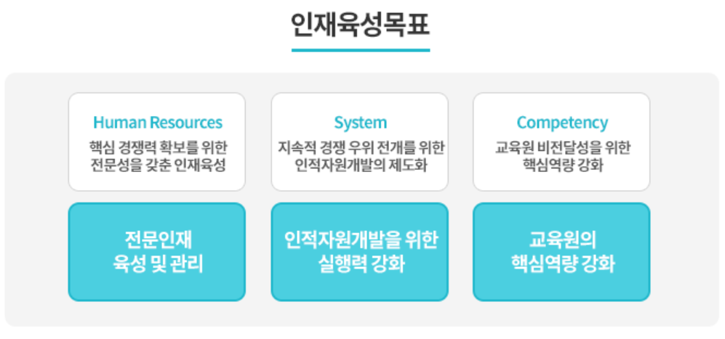
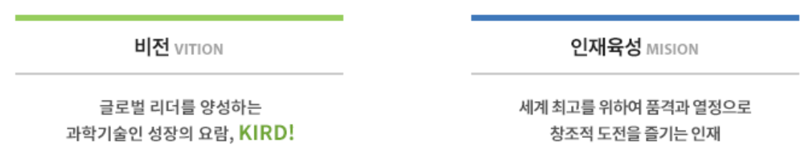
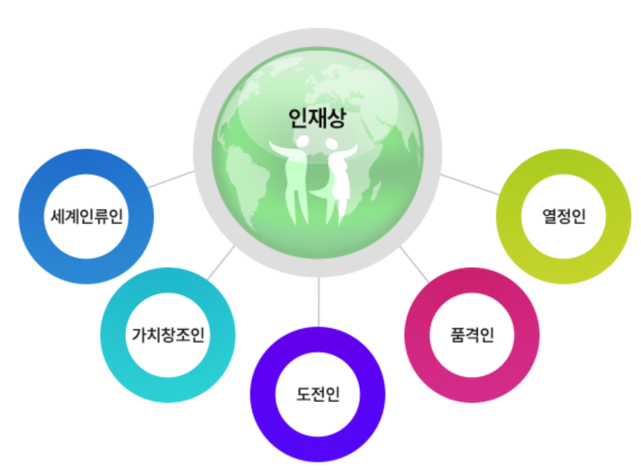
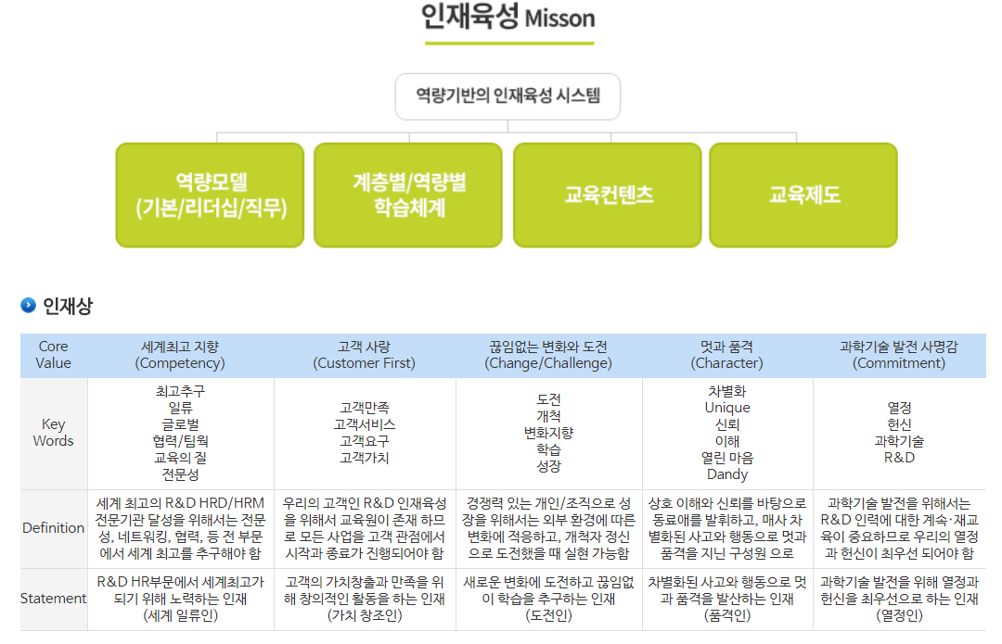
1. 무엇을 하는 기관인가?
KIRD는 국내에서 온라인/집합 교육을 통해 과학기술 HR를 키우는 기관임.
Notes:
전반적으로 봤을 때 KIRD는 국내 과학기술인을 성장하기 위한 집학교육과 온라인 교육을 제공하는 기관입니다. KIRD는 국내에서 수많은 KIRD 지사를 통해 역량기반의 인재육성 시스템을 통해 국내과학기술인을 키웁니다. 이 교육시스템은 역량모델, 계층별/역량별 학습체계, 교육콘텐츠, 교육제도가 포함됩니다.

Slide 6
2. 어떤 교육을 하고 있는가?
집합교육
교육 종류 | 기관 | 내용
기본교육 | 출연(연) 및 공공연구기관 | 국가 R&D 핵심 주체로 성장하기 위한 직위/직급별 역량강화 교육
 | 전문기관 | 국가 R&D 컨트롤 타워로서의 역할 수행을 위한 핵심 역량강화 교육
 | 중소기업 | 중소기업 R&D 활성화를 위한 역할별 역량강화 교육
 | 국가R&D사업 참여대학 | 대학의 국가 R&D 사업 수행/관리 역량강화 교육
전문교육 | R&D전주기 | 연구수행 전문성 강화를 위한 R&D 전주기 실행 역량강화 교육
 | R&D필수 | 올바른 연구 문화 조성을 위한 과학기술인 필수 역량 강화 교육
 | 기술 | 첨단 기술 학습/실용화에 기여하는 전문 기술 교육
특별교육 | 정책수요맞춤 | 정부 정책 및 시대적 요구에 부합하는 역량강화 교육
 | 글로벌 | 국내외 과학기술인 대상 글로벌 역량강화 교육
 | 특별대상 | 국가과학기술 특별대상 중심의 맞춤형 역량강화 교유
대부분 R&D에 관한 역량강화교육을 다양한 대상자한테 제공함.
Notes:
그럼 KIRD가 어떤 교육을 하고 있는지 구체적으로 알아보면 3가지 종류의 교육을 한다는 것을 알 수가 있습니다. 첫째 집합교육은 이름때로 여러 사람이 모여서 하는 교육이고 기본교육, 전문교육, 특별교육으로 분류됩니다. 전반적으로 R&D에 관한 역량기반 HR 교육을 출연(연) 교육, 중소교육, 대학교육 형태로 제공한다고 할 수 있을 것 같습니다.

Slide 7
2. 어떤 교육을 하고 있는가?
이러닝
블렌디드/플립러닝 연계
종류 | 내용
R&D 전주기 | 연구 성과 향상을 위한 R&D 전주기 기반 교육(전주기 개론, 수행/관리, 평과)
R&D 필수 | 국가 R&D 참여 인력 대상 법정/필수 교육 (연구윤리, 연구실 연구보안)
집합교육
이러닝
Notes:
그리고 두번째로 이러닝은 “R&D 전주기”와 “R&D 필수”로 나눠집니다. 마지막으로 블렌디드 혹은 플립러닝 형태로도 교육을 한다고 합니다.

Slide 8
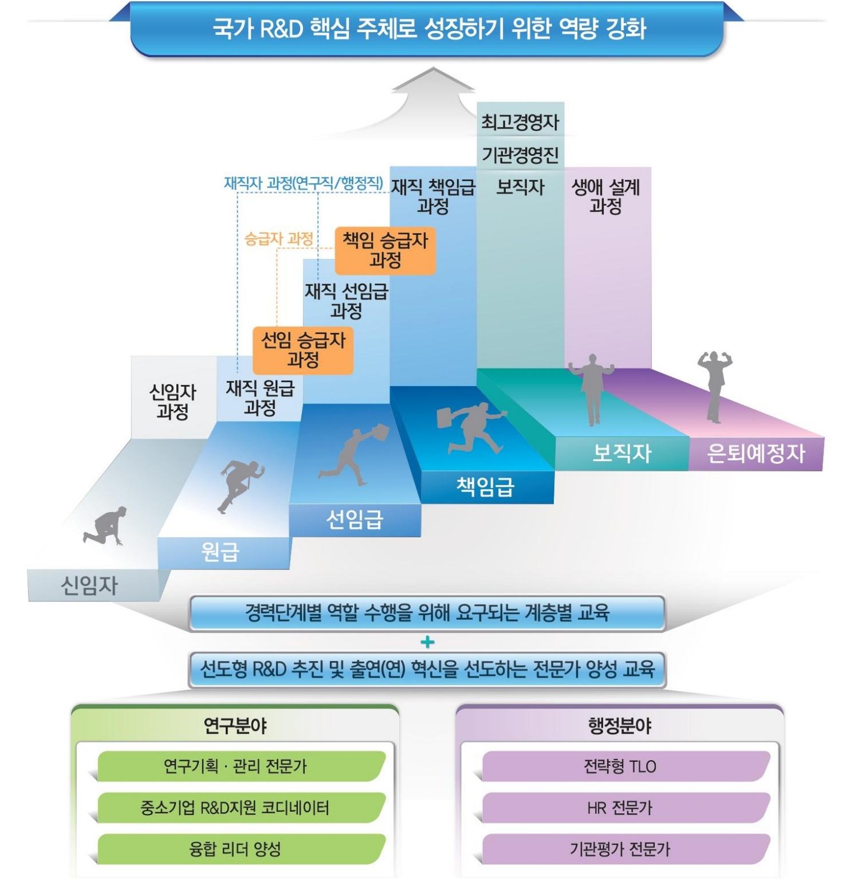
기본교육 내용
기본교육 | 1. 출연(연) 및 공공연구기관
 | 전문기관
 | 중소기업
 | 국가R&D사업 참여대학
기초기술연구회 (http://www.krcf.re.kr)
국가수리과학연구소 (http://www.nims.re.kr)
국가핵융합연구소 (http://www.nfri.re.kr)
극지연구소 (http://www.kopri.re.kr)
한국과학기술연구원 (http://www.kist.re.kr)
한국과학기술정보연구원 (http://www.kisti.re.kr)
한국기초과학지원연구원 (http://www.kbsi.re.kr)
한국생명공학연구원 (http://www.kribb.re.kr)
한국원자력연구원 (http://www.kaeri.re.kr)
한국천문연구원 (http://www.kasi.re.kr)
한국표준과학연구원 (http://www.kriss.re.kr)
한국한의학연구원 (http://www.kiom.re.kr)
한국항공우주연구원 (http://www.kari.re.kr)
한국해양과학기술원 (http://www.kiost.ac)
산업기술연구회 (http://www.istk.re.kr)
세계김치연구소 (http://wkimchi.re.kr)
안전성평가연구소 (http://www.kitox.re.kr)
재료연구소 (http://www.kims.re.kr)
한국건설기술연구원 (http://www.kict.re.kr)
한국기계연구원 (http://www.kimm.re.kr)
한국생산기술연구원 (http://www.kitech.re.kr)
한국식품연구원 (http://www.kfri.re.kr)
한국전기연구원 (http://www.keri.re.kr)
한국전자통신연구원 (http://www.etri.re.kr)
한국지질자원연구원 (http://www.kigam.re.kr)
한국철도기술연구원 (http://www.krri.re.kr)
한국화학연구원 (http://www.krict.re.kr)
Notes:
출연(연) 및 공공연구기관 교육은 “출연(연) 등 공공연구기관 재직자의 주요 경력 진환점에서 요구되는 기본 역량과 직부 역량을 단계적으로 개발하는 교육입니다”

Slide 9
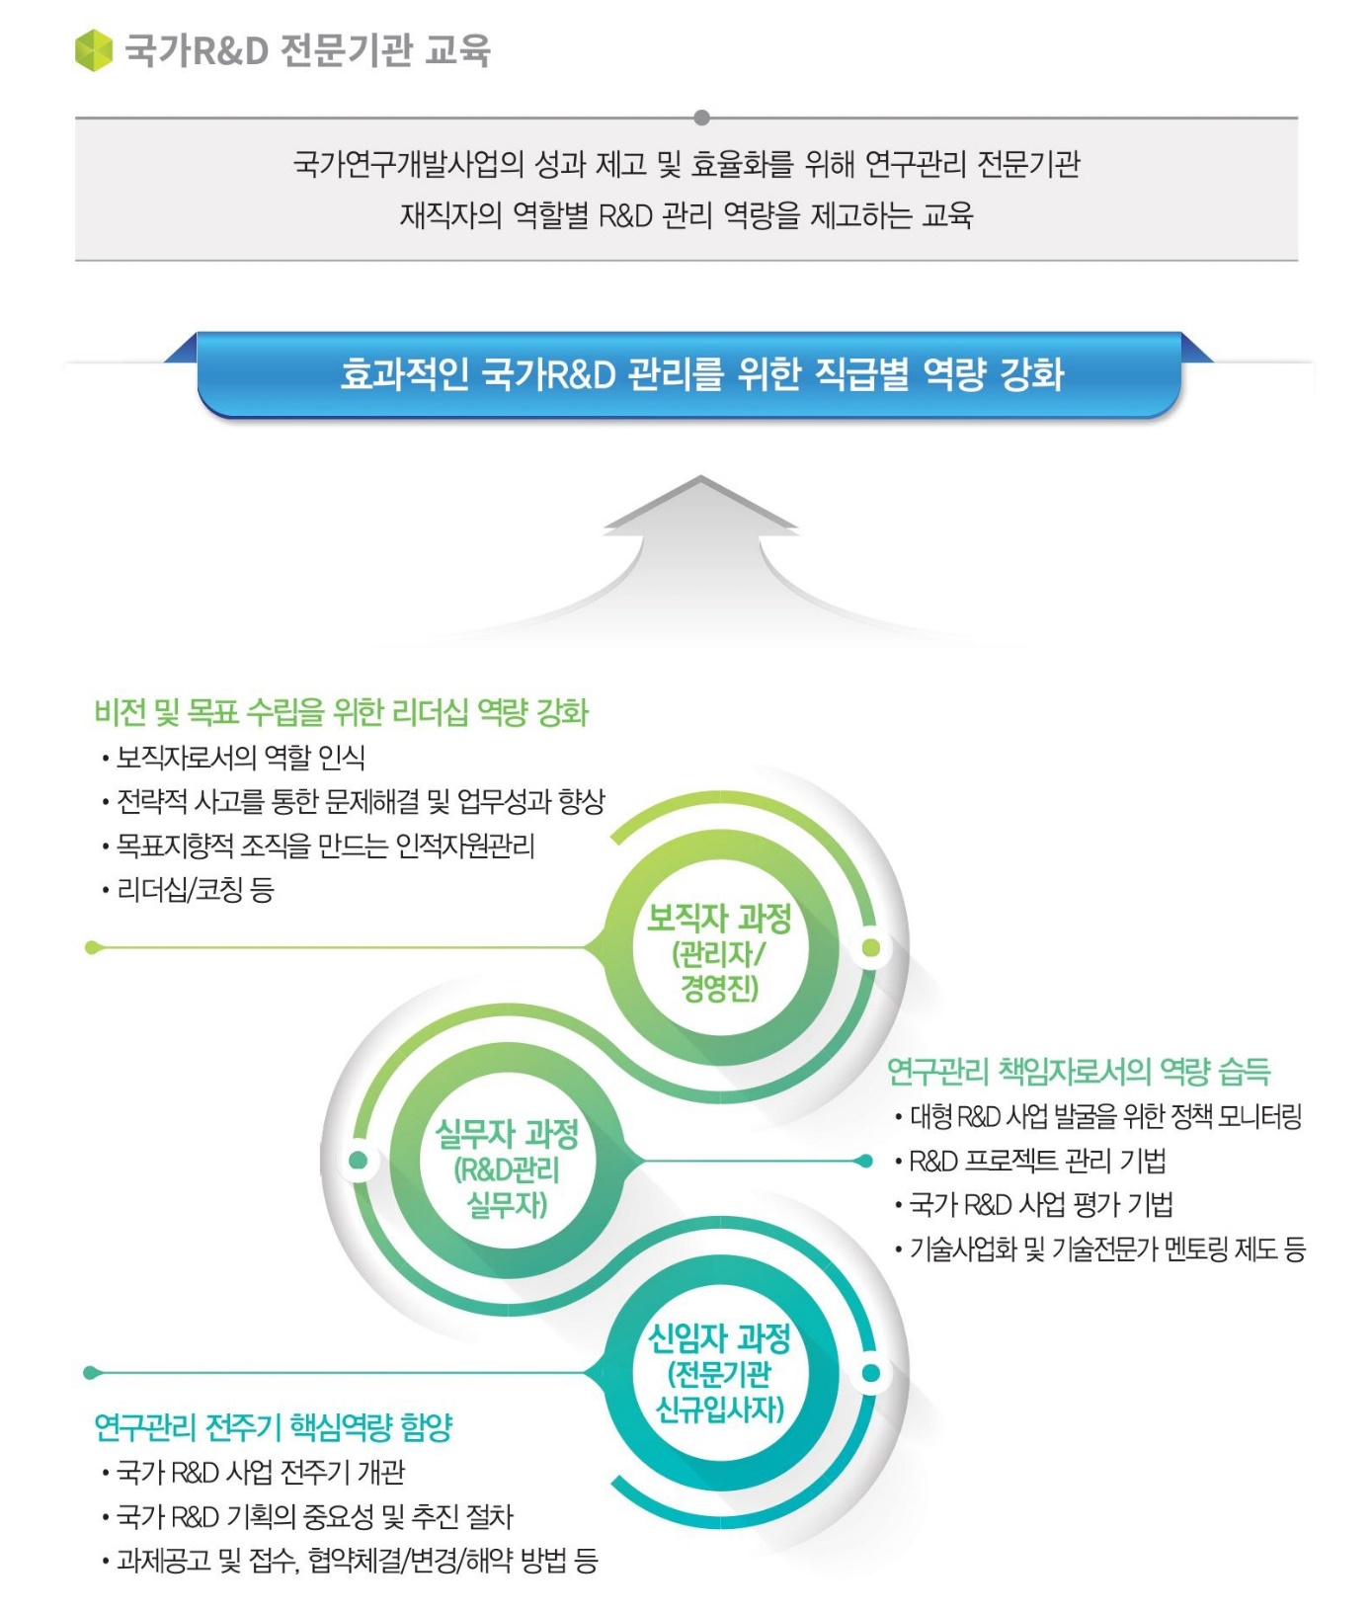
기본교육 내용
기본교육 | 출연(연) 및 공공연구기관
 | 2. 전문기관
 | 중소기업
 | 국가R&D사업 참여대학
Notes:
전문기관 교육은 국가연구개발사업의 성과 제고 및 효율화를 위해 연구관리 전문기관 재직자의 역햘별 R&D 관리 역량을 제고하는 교육입니다.

Slide 10
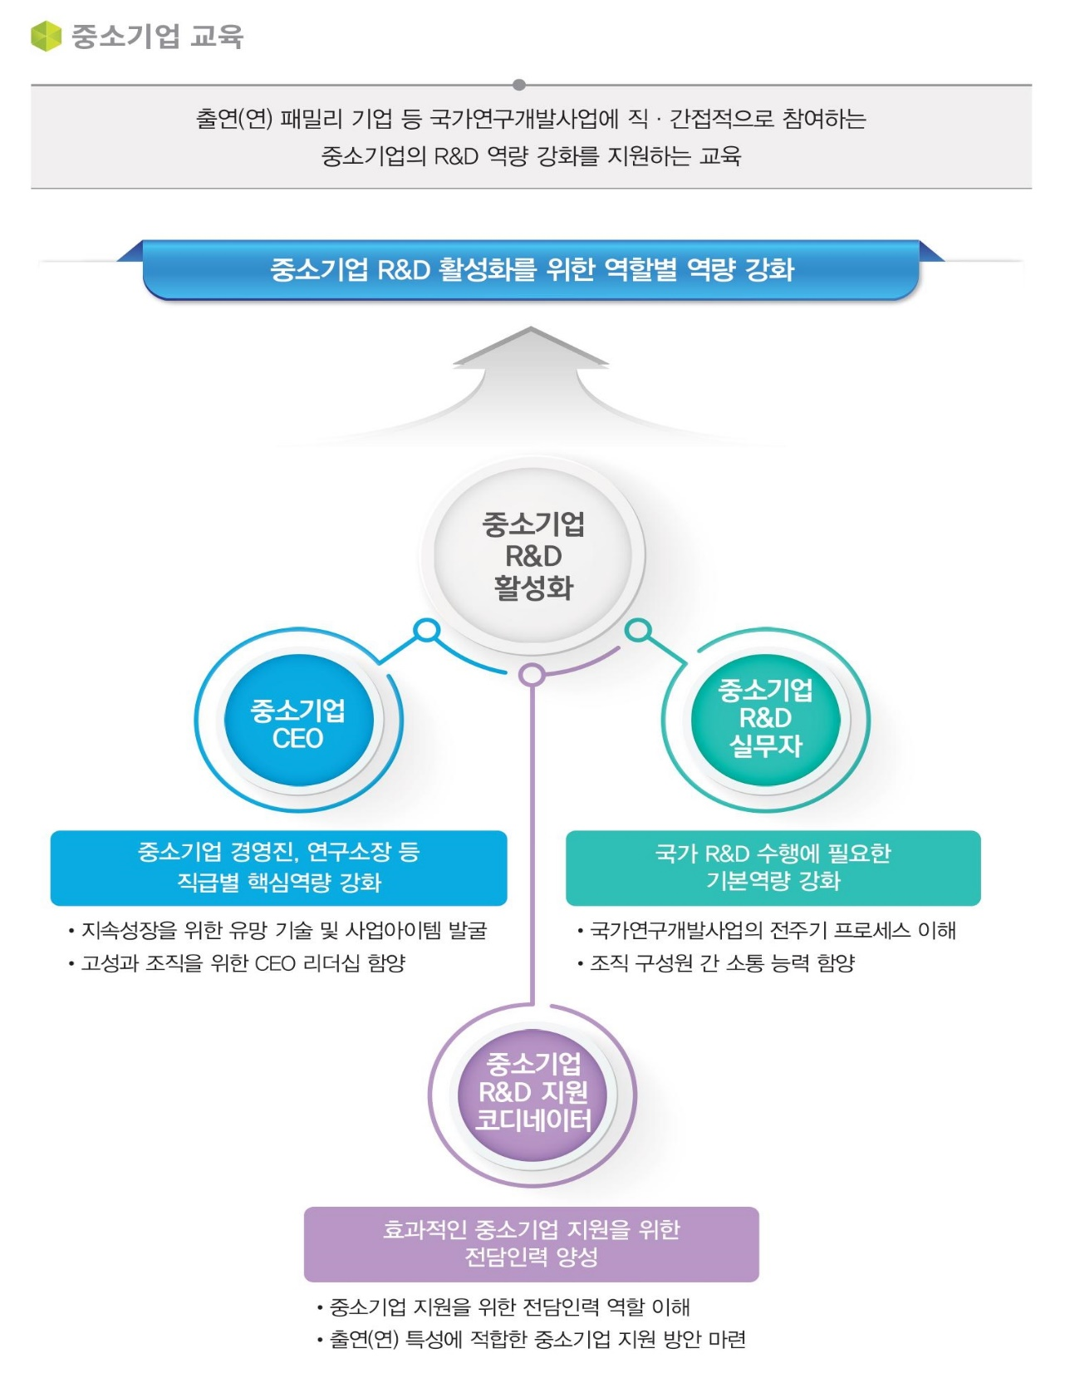
기본교육 내용
기본교육 | 출연(연) 및 공공연구기관
 | 전문기관
 | 3. 중소기업
 | 국가R&D사업 참여대학
Notes:
중소기업 교육은 출연(연) 패밀리 기업 등 국가연구개발시업에 직-간접적으로 참여하는 중소기업의 R&D 역량강화를 지원하는 교육입니다.

Slide 11
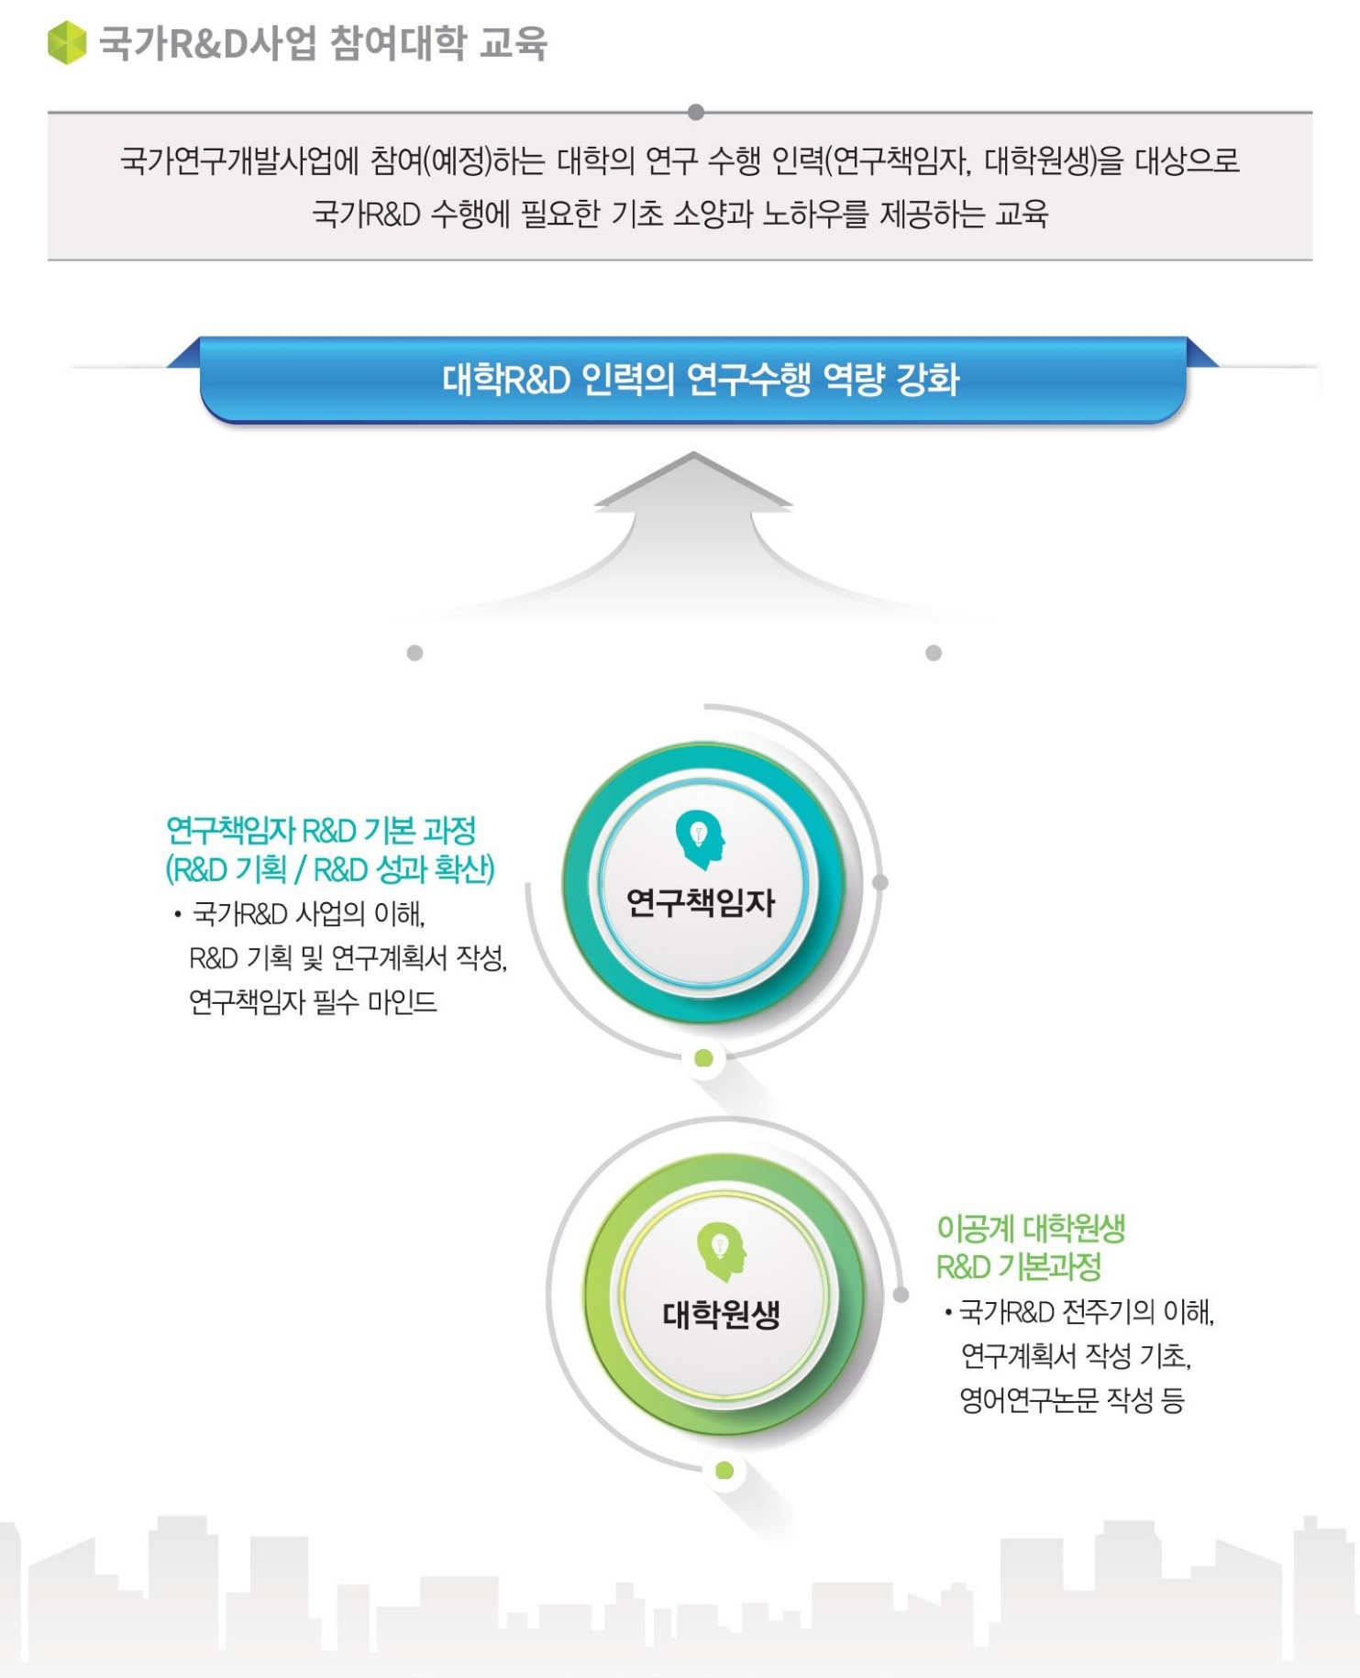
기본교육 내용
기본교육 | 출연(연) 및 공공연구기관
 | 전문기관
 | 중소기업
 | 4. 국가R&D사업 참여대학
Notes:
국가 R&D사업 참여대학 교육은 국가연구개발사업에 참여하는 대학의 연구 수행 인력을 대상으로 국가 R&D 수행에 필요한 기초 소양과 노하우를 제공하는 교육입니다.

Slide 12
3. 교육의 대상자는 누구인가?
교육 종류 | 내용 | 대상자
기본교육 | 국가 R&D 핵심 주체로 성장하기 위한 직위/직급별 역량강화 교육 | 최고경영자, 기관경영진, 보직자 재직자(직급별 연구직-행정식) 선급자(책임-선임), 신임자 은퇴예정자
 | 국가 R&D 컨트롤 타워로서의 역할 수행을 위한 핵심 역량강화 교육 | 국가 R&D 관리기관 보직자/실무자/신임자
 | 중소기업 R&D 활성화를 위한 역할별 역량강화 교육 | 중소기업 CEO, R&D 실무자 R&D 지원 코디네이터 보직자/실무자
 | 대학의 국가 R&D 사업 수행/관리 역량강화 교육 | 연구책임자 / 이공계 대학원생
전문교육 | 연구수행 전문성 강화를 위한 R&D 전주기 실행 역량강화 교육 | 국가 R&D 전주기 마스터 연구기획/관리 전문가
 | 올바른 연구 문화 조성을 위한 과학기술인 필수 역량 강화 교육 | 연구원/실무자
 | 첨단 기술 학습/실용화에 기여하는 전문 기술 교육
특별교육 | 정부 정책 및 시대적 요구에 부합하는 역량강화 교육
 | 국내외 과학기술인 대상 글로벌 역량강화 교육
 | 국가과학기술 특별대상 중심의 맞춤형 역량강화 교유 | 연구행정 마스터 / 감사 전문가 / HR 전문가
Notes:
교육종류에 따라 교육 대상자는 다음과 같습니다. 보시다시피 KIRD가 제공하는 교육의 대상자는 매우 다양합니다.

Slide 13
3. 교육의 대상자는 누구인가?: 요약
교육 대상자는
국가 R&D의
신임자
원급
선임급
책임급
보직자
은퇴예정자
기타:
중소기업 CEO
중소기업 R&D 실무자
중소기업 R&D 지원 코디네이터 보자/실무자
연구책임자
대학원생

Slide 14
4. 어떻게 교육을 하는가?
집합교육
Flipped/Blended
이러닝
오프라인
교육
오프라인 + 온라인 교육
온라인 교육
어떤 물리적인 장소에서 만나고 학습이 이루어짐
온라인 플랫폼과 물리적 장소에서 학습이 이루어짐
온라인 플랫폼을 통해만 학습이 이루어짐
Notes:
앞서 말씀드렸지만 전체적으로 KIRD는 R&D 교육을 집하교육, Blended 교육, 이러닝으로 제공하고 화상강의 플램폼을 활용하기에 가장 적합한 건 집합교육으로 보입니다. 외냐하면 국내에서 멀리 있는 학습자들이 물리적인 어떤 장소에서 모이고 교육을 하는 것보다 인터넷을 통해 어떤 가상 환경에서 모이는 게 시간과 비용 측면에서 훨씬 낫기 때문입니다.

Slide 15
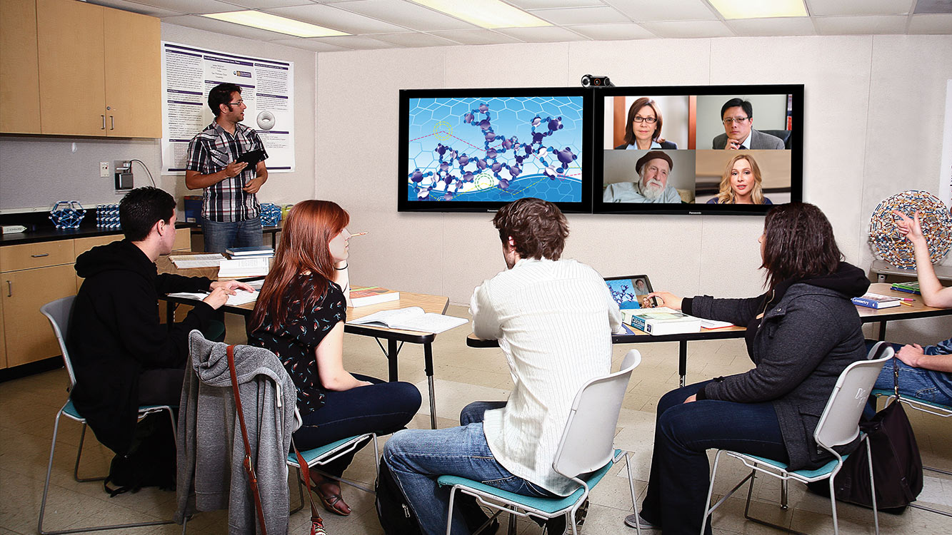
2. KIRD 기대하는 화상강의의 종류는 무엇인가?
1대1, 강의식, 토론식, 프로젝트기반식 등
Notes:
그래서 집합교육을 생각하면서 KIRD가 화상강의 플랫폼을 통해 교육을 어떤 형식으로 할 있을까 고민해봤습니다. 다같이 보시죠.

Slide 16
가능한 화상강의 종류들
강의식 강의
토론식 강의
프로젝트 기반 강의
Notes:
KIRD 적용할 가능성이 있는 강의 형식은 세가지인 것 같습니다. 전통적 혹은 강의식 강의, 토론식 강의, 그리고 프로젝트기반 강의입니다. 하나씩 하나씩 살펴보시죠.

Slide 17
1. 전통적 강의 (강의식 강의) (Presentation Mode)
교육진행 방식:
교수자가 강의하고 학생들은 거의 듣기만 하는 강의임
교수자가 자신의 화면을 공유하고 ppt, pdf 파일로 강의를 진행함.
학습자들은 교수자의 얼굴도 볼 수 있음
교수자가 강의를 하다가 학습자들은 질문 할 수 있음
교수자가 가끔이라도 학생들한테 질문할 수도 있고 어떤 주제에 대한 학생들의 의견을 알기 위해 투표할 수도 있음
Notes:
전통적 강의, 혹은 강의식 강의는 교수자가 강의하고 학생들은 거의 듣기만 하는 강의입니다. 교수자가 자신의 화면을 학습자들과 공유하고 ppt, pdf을 보여주면서 강의를 진행합니다. 학습자들은 교수자의 얼굴도 볼 수 있고
강의 시 교수자한테 질문할 수도 있습니다. 마지막으로 교수자는 학습자들에게 질문도 수 있고 원하면 투표같은 기능을 통해 학습자들의 의견을 물어볼 수도 있습니다.

Slide 18
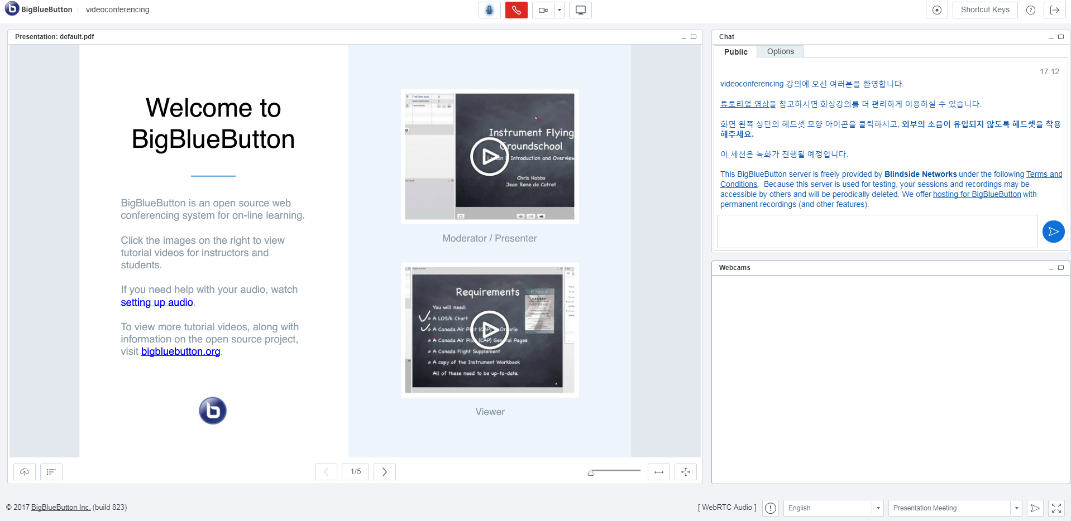
1. 전통적 강의 (강의식 강의) (Presentation Mode)
Chatting 위치
파일 Presentation 위치
카메라 위치
Notes:
강의식 강의에 예시로 이 화면을 드릴 수 있습니다. 왼쪽에 크게 발표 화면이 있고 오른쪽에 카마레나 chatting이 있습니다.

Slide 19
1. 전통적 강의 (강의식 강의) (Presentation Mode)
필요한 기능
Video Conference (학습자들이 교수자의 얼굴을 볼 수 있도록) → 교수자가 학습자들의 얼굴을 볼 필요가 없음.
Audio
Screen sharing (교수자의 화면을 다른 학생들이 볼 수 있도록)
File sharing (학습자들이 학습자료를 다운받을 수 있도록)
Chatting
학습자 수가 많은 경우 화상강의 환경이 시끄러울 수 있어서 교수자 강제로 참여자들의 소리가 나오지 않도록 하는 “mute” 기능
학습자 위한 “Raise hand” 기능 필요 (학습자가 강의를 듣다가 질문/이야기할 수 있도록)
Markup and Annotation
Whiteboard
Online Polls and Surveys
Notes:
화상강의 플랫폼을 통해 강의식 강의를 하기 위해 필요한 기능은 다음과 같습니다:

Slide 20
2. 토론식 강의 (Webcam mode)
교육진행 방식:
교수자와 학습자가 함께 토론하면서 학습이 진행됨
모든 사용자들의 얼굴이 화면에 뜨는 형태임.
어떨 때는 사용자들은 자료 및 화면 공유도 필요할 수 있음.
그룹별로 진행될 가능성이 높음.
공동작업(Google Docs) 할 수 있음
Notes:
토론식 강의의 교육진행방식은 다음과 같습니다: 교수자와 학습자가 함께 토론하면서 학습이 진행되고요. 모든 사용자들의 얼굴이 화면에 뜨고 어떨 때는 사용자들은 자료나 화면 공유도 할 수 있습니다.
그리고 수업은 그룹별로 진행될 가능성도 있습니다. Google Docs같은 여러 사람이 같이 어떠 공동작업을 할 수도 있습니다.

Slide 21
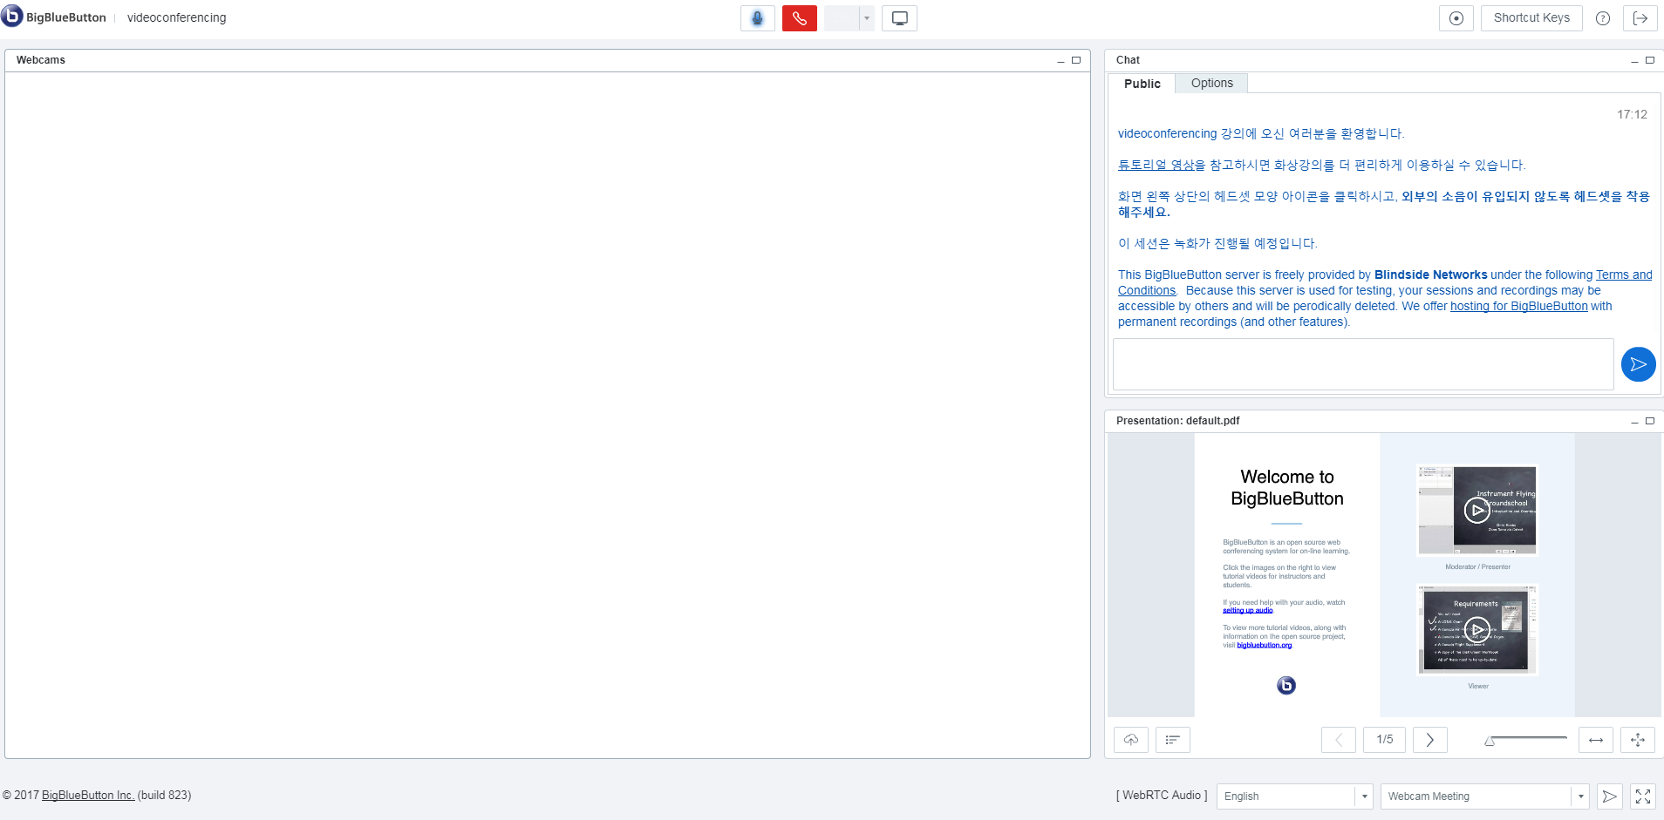
2. 토론식 강의 (Webcam mode)
Chatting 위치
참여자(교수자 & 학습자) 카메라 위치
presentation 위치

Slide 22
2. 토론식 강의 (Webcam mode)
필요한 기능
Video Conference (학습자 교수자 모든 참여자들의 얼굴이 잘 보이도록)
Audio
Screen sharing (교수자의 화면을 다른 학생들이 볼 수 있도록)
File sharing (학습자들이 학습자료를 다운받을 수 있도록)
Online Polls and Surveys
“Breakout rooms” 기능 (학습자들을 Grouping 하는 기능)
공동작업 기능(Google Docs)
“Follow the speaker” 기능: 이야기하고 있는 사람의 얼굴이 화면에 크게 보이도록) → 예를 들면 10 명 참여자중 지난 5 분 동안 계속 이야기하는 4 명의 얼굴이 화면에서 크게 보이도록 하는 것.
Notes:
토론식 강의 위해 필요한 기능은 다읍과 같습니다: 학습자 교수자 모두의 얼굴이 잘 보이도록 비디오 conferencing, 오디오, 화면 공유, 파일 공유, 투표 및 퀴즈, 학습자들을 grouping 하기 위한 breakout room 기능, 공동작업기능, 그리고 마지막으로 집중력을 높이기 위해 이야기하고 있는 참여자의 얼굴이 화면에서 크게 보이도록 하는 “Follow-the-speaker” 기능입니다.

Slide 23
3. 프로젝트 기반 강의 (collaboration mode)
교육진행 방식:
학습자들은 어떤 프로젝트를 수행하면서 학습이 이루어짐.
학습자들은 보통 그룹별로 나눔.
교수자는 보통 촉진자 역할을 가지고 있음 (프로젝트 설명하기, 수업 진행방식 알려주기, 학생이 프로젝트 하다가 질문이 나타나면 답해주기)
교수자는 학생들의 학습활동을 관찰하기도 함
사용자들은 자료 및 화면 공유할 수 있음
공동작업(예. Google Docs) 함.
Notes:
그 다음에는 프로젝트 가반 강의는 학습자들은 어떤 프로젝트를 수행하면서 학습이 이루어지는 강의입니다. 학습자들은 보통 그룹별로 나눠져 있고 공동작업을 합니다. 교수자는 보통 촉진자 역할을 가지고 있고 학생들의 학습활동을 관찰하고 도와줍니다.

Slide 24
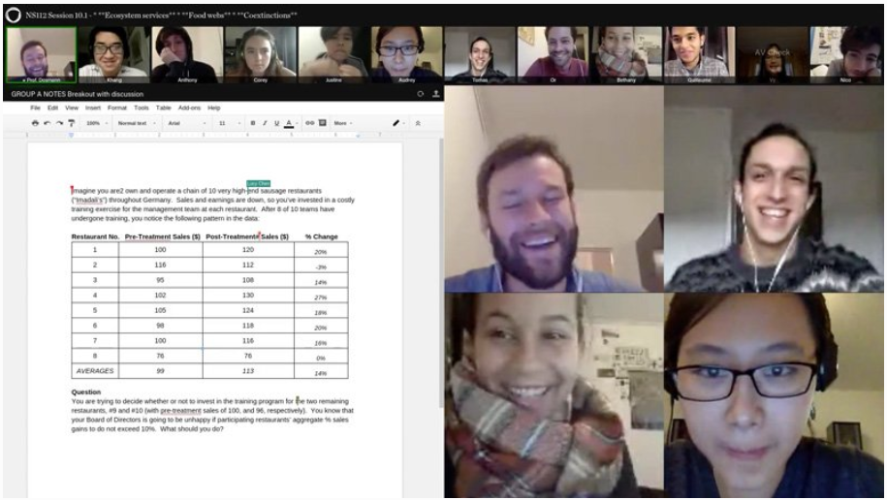
3. 프로젝트 기반 강의 (collaboration mode)
공동작업 위치
그룹멤버 얼굴 위치

Slide 25
3. 프로젝트 기반 강의 (collaboration mode)
필요한 기능
Video Conference (교수자 입장에서는; 각각의 그룹의 학습환경에 들어갈 수 있도록) (그룹 입장에서는; 공동작업과 그룹멤버 얼굴이 보이도록)
Audio
Screen sharing (교수자의 화면을 다른 학생들이 볼 수 있도록)
Online Polls and Surveys
File sharing (학습자들이 학습자료를 다운받을 수 있도록)
“Breakout rooms” 기능 (학습자들을 Grouping 하는 기능)
공동작업 기능(Google Docs)
“Follow the speaker” 기능: 이야기하고 있는 사람의 얼굴이 화면에 크게 보이다록) → 예를 들면 10 명 참여자중 지난 5 분 동안 계속 이야기하는 4 명의 얼굴이 화면에서 크게 보이도록 하는 것.

Slide 26
4. 강의마다 평균 학습자 수는?
10 명인가?
다 같이 편하게 토론할 수 있음
100 명인가?
다 같이 토론같은 학습활동을 하는 게 어려움
이에 따라 화상강의 시스템 환경을 디자인해야 함.
Notes:
마지막 요소는 교실 혹은 방마다 몇 명 학습자가 있을 것인가인데요. 이건 아직은 애매한 요소입니다. 외냐하면 10명이었을 때 화상강의에서 쉽게 토론할 수 있지만 100 명이었을 때는 되게 어려울 겁니다. 그래서 이를 고려하여 화상강의 시스템 환경을 디자인해야 하는 것 같습니다. 예를 들면 방이 너무 시끄러우면 교수자가 모든 참여자들의 마이크를 싸일런트 모드로 바꿀 수 있도록 화상강의 플랫폼이 개발되어야 합니다.

Slide 27
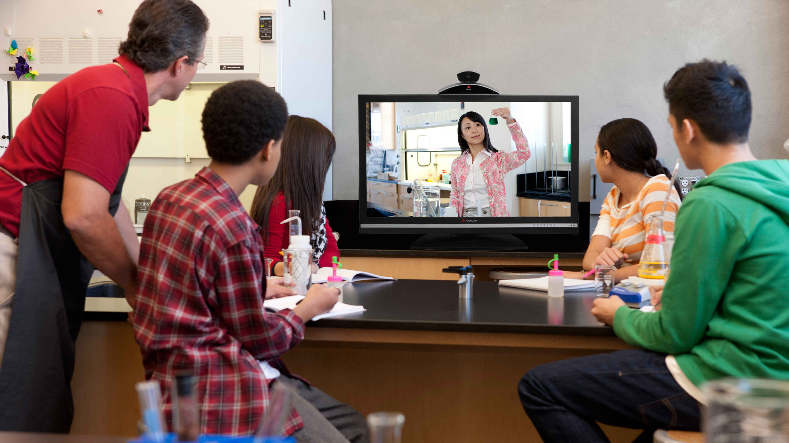
3. Case Study
Minerva School & BigBlueButton
Notes:
다음에는 화상강의 플랫폼은 실제적으로 활용되고 있는 2 개 사례에 대한 말씀드리도록 하겠습니다.

Slide 28
1. Minerva School
교육시스템:
Undergraduate education 제공함 / 교실마다 20명 이하 학생이 있음
전공: Arts & Humanities, Computational Sciences, Natural Sciences, Social Sciences, Business
물리적인 교육장소가 없고 교육이 100% 온라인 환경에서 진행됨.
하지만 학습자들은 매년 다른 나라 다른 도시에서 삶:
First year → San Francisco
Second year → Seoul, Hyderabad
Third year → Berlin, Buenos Aires
Fourth year → London, Taipei
Student-oriented
Education doesn’t focus on information delivery, rather focuses on developing student competences to
think critically and creatively
communicate effectively,
work well with others
Notes:
Minerva school는 고등교육을 물리적인 장소에서 아니라 백프로 온라인 환경에서 제공합니다. 그러나 학습자들은 매년 다른 나라 다른 도시에서 삽니다. Minerva가 학습자중심으로 교육을 하고 중요시하는 건 정보전달이 아니라 학습자의 다양한 역량을 강화시키는 것입니다.

Slide 29
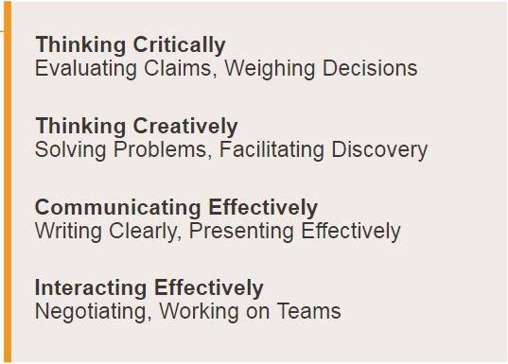
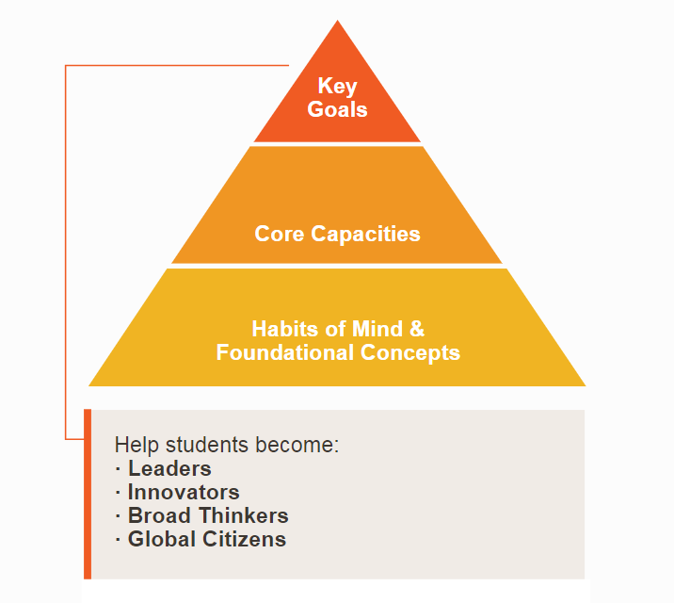
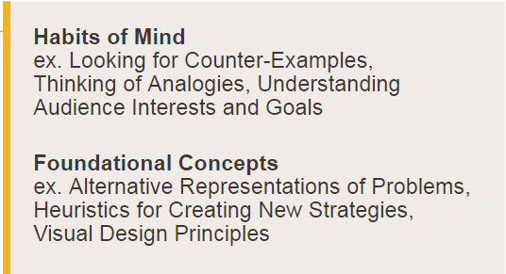
1. Minerva School
Minerva의 교육 목적 및 강조하는 역량
교육시스템:
21세기 핵심역량(비판적 사고, 창의력, 의사소통능력, 협업능력)을 키우는 교육시스템이고,
그렇게 역량을 키움으로써 학습자들이 리더, 혁신자, 사상가, 지구시민이 되도록 함.
Notes:
Minerva는 학습작들이 비판적인 사교, 창의력 등의 21세기 핵심역량을 키우도록 교육을 제공합니다, 이렇게 함으로써 학습자들이 미래의 리더, 혁신자, 사상가, 지구시민이 될 거라고 합니다.

Slide 30
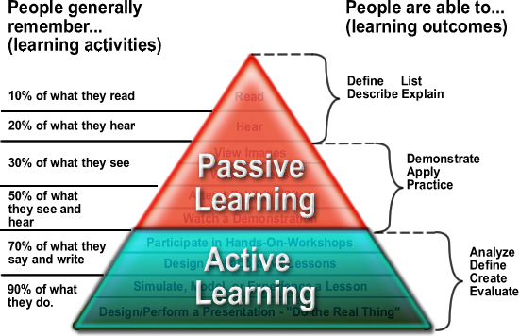
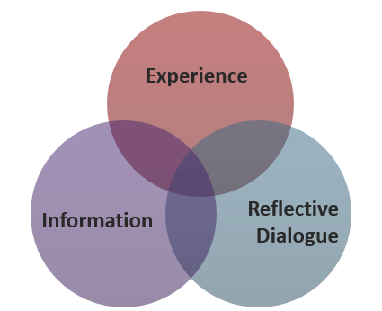
1. Minerva School
교육진행 방식:
전반적으로 Active learning을 활용함.
“Small seminars” 위주로 진행됨.
→ which focuses on discussion, debate, and collaborative work sessions
핵심 학습활동: 토론, 프로젝트(협업활동) 등.
Active learning as the intersection of three components;
doing or observing (what called a "rich learning experience"),
information and ideas, and
reflective dialogue.
Notes:
그렇다면 그러한 역량을 키우기 위해 교육을 어떤 방식으로 하는가 봤을 때는 “Active Learning”를 적용하고 “온라인 세미나” 위주로 한다고 합니다. 따라서 토론이나 협업활동이 많이 이루어지는 교육시스템입니다.

Slide 31
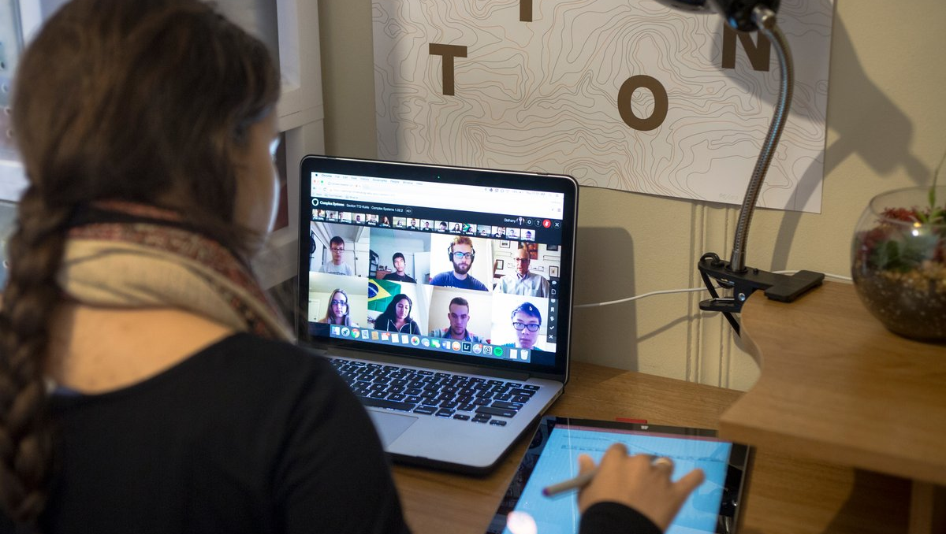
1. Minerva School
https://www.minerva.kgi.edu/academics/small-seminars/
강점
Individualized instruction and frequent feedback
Attendance from anywhere with broadband internet
Simplified schedule and assignment management
Enhanced performance review and progress tracking
활용된 화상강의 플랫폼
Minerva의 화상강의 플랫폼을 tokbox가 개발했음.
기능
기능 | 설명
Recording | 화상강의 세션 끝난 후에 교수자가 녹화된 동영상을 보고 학습자를 평가함
Video conferencing | 여러 명이 다 같이 토론하거나 그룹별로 나눠서 토론함. (group discussion & debates)
breakout groups | 교실을 그룹별로 나눌 수 있도록 하는 기능
quizzes and polls, real-time simulations | real-time simulations → enable rapid evaluation of hypotheses for subjects
collaborative document creation and editing (공동작업) | Professors and students demonstrate and write on documents, show photos, pull up websites and play videos. Students take notes, edit documents, see classmates’ contributions, and receive an archive of notes after class.
Individualized Feedback | one-on-one meetings with the professor to get feedback (일대일로 교수자랑 화상회의를 할 때 교수자와 학습자가 학습자의 학습분석, 성적, 퀴즈 등에 대한 데이터를 확인할 수 있음.)
Notes:
그럼 온라인 토론이나 협업활동을 하기 위한 화용하는 화상강의 플랫폼은 어떤 플랫폼일까요? Minerva 폴랠폼의 기능은 다음과 같습니다: recording, videoconferencing, breakout groups, 퀴즈 및 투표, 공동작업, 개별화된 피드백 기능입니다. 이 플랫폼의 강점은 개별화된 교수 및 피드백, 출석, 단순화된 일정 및 과제 관리, 향상된 학습 페포만스 평가 및 학습과정 트래킹입니다.

Slide 32
1. Minerva School
활용된 화상강의 플랫폼: 공동 작업 기능
Google docs같은 공동작업
여러 명이 같이 문서를 작성할 수 있도록 하는 기능
쉬운 방법: Google Docs과 연동시키기!
https://www.youtube.com/watch?v=Gk5iiXqh7Tg

Slide 33
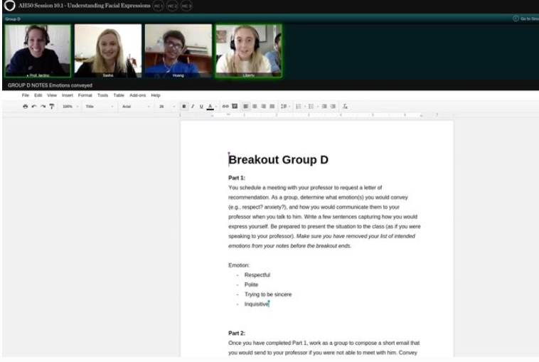
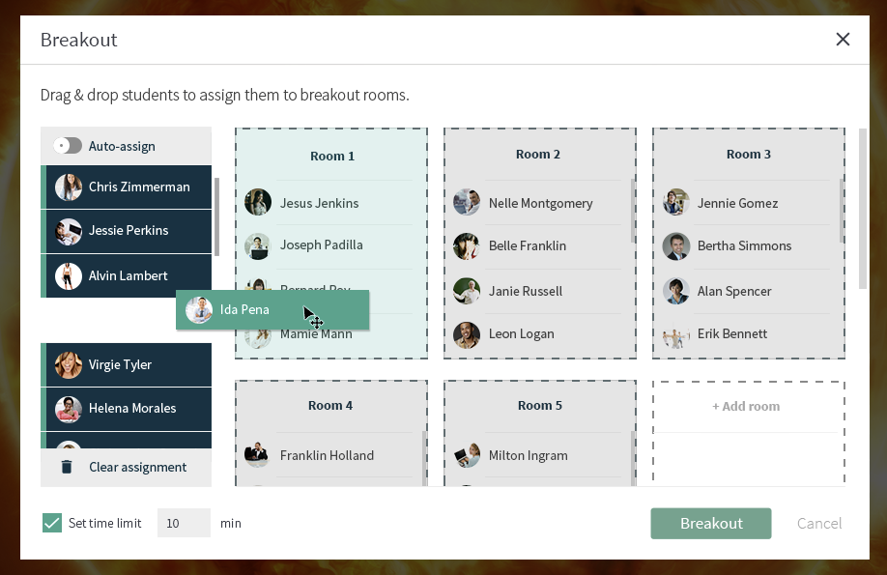
1. Minerva School
활용된 화상강의 플랫폼: Breakout rooms 기능
화상강의 참여자들을 작은 그룹으로 그룹화하는 기능
교수자가 Grouping 하는 화면
그룹 D 화면

Slide 34
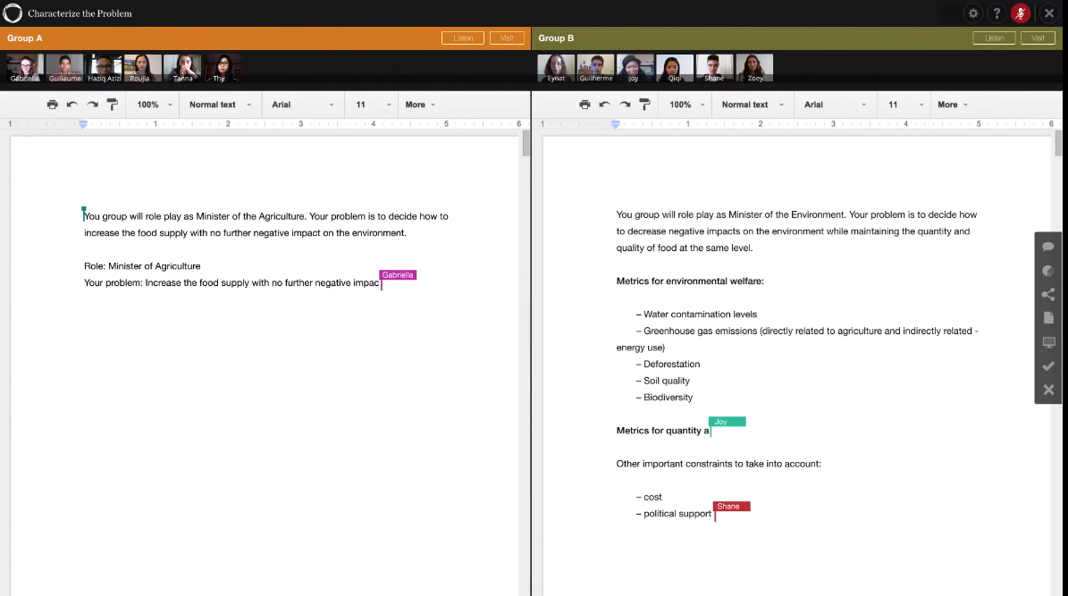
1. Minerva School
활용된 화상강의 플랫폼: 공동작업 + Breakout 기능
학습자들이 그룹별로 나누고 공동 교수자가 그룹들의 학습활동을 관찰하는 화면

Slide 35
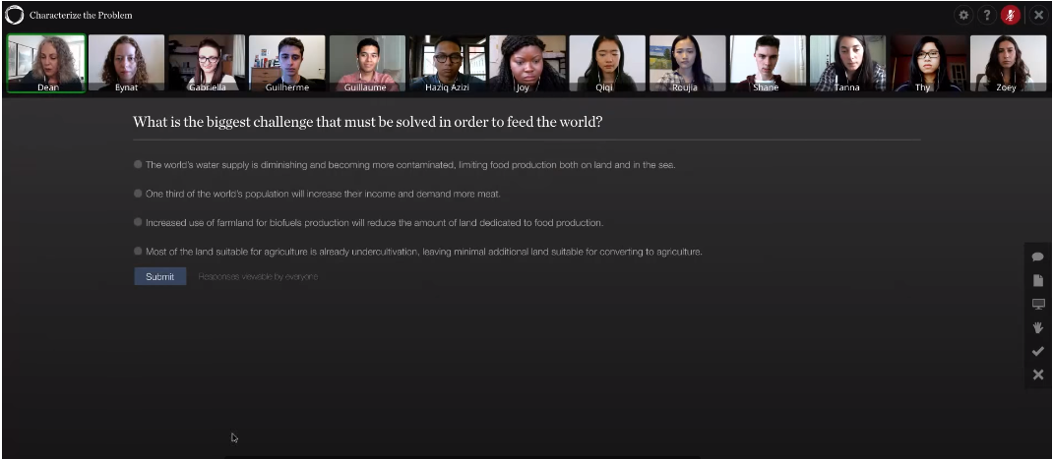
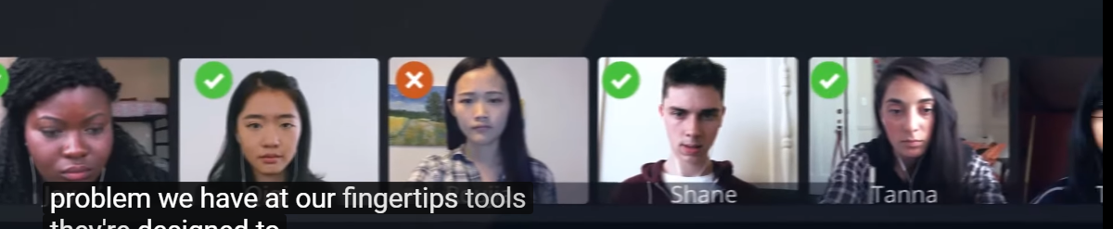
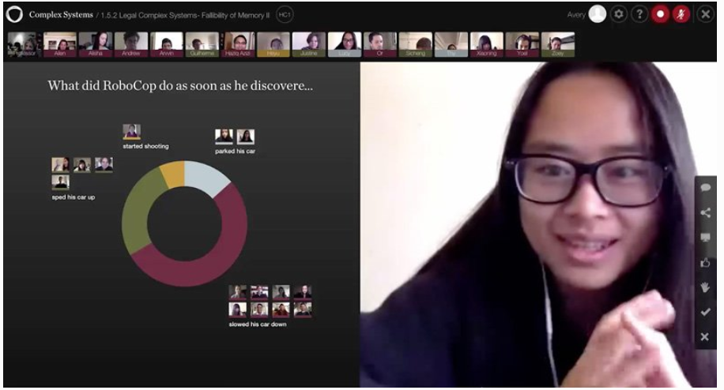
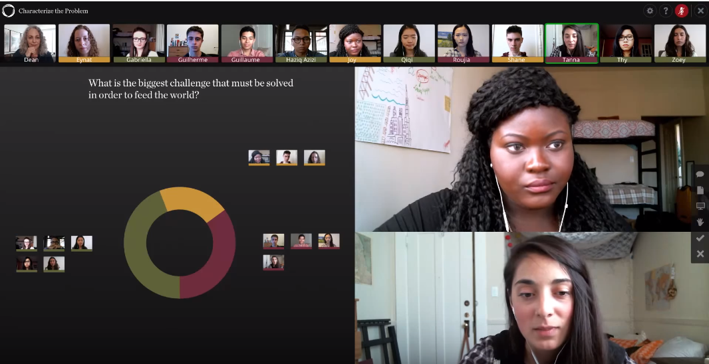
1. Minerva School
https://www.youtube.com/watch?v=Gk5iiXqh7Tg
활용된 화상강의 플랫폼: 퀴즈/투표 기능
Yes/No Question

Slide 36
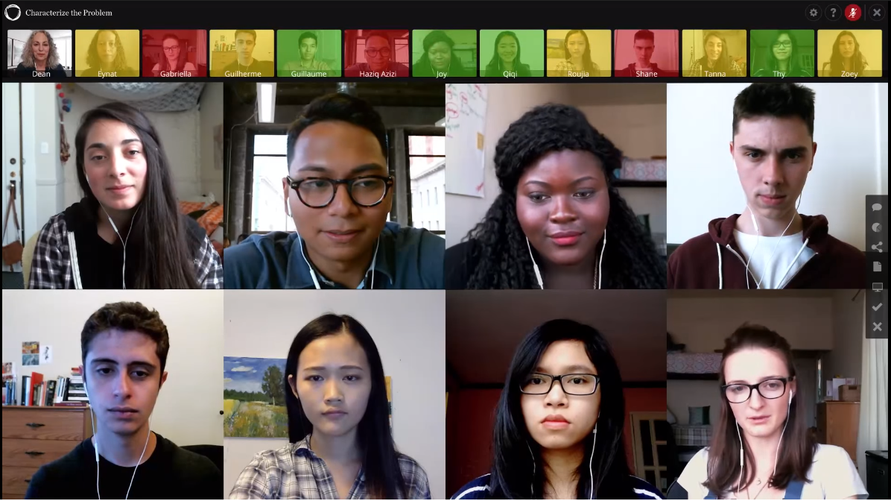
1. Minerva School
활용된 화상강의 플랫폼: 독려 기능
오랫동안 참여하지 않는 (말하지 않는) 학생을 노란색/빨간색으로 표시하기

Slide 37
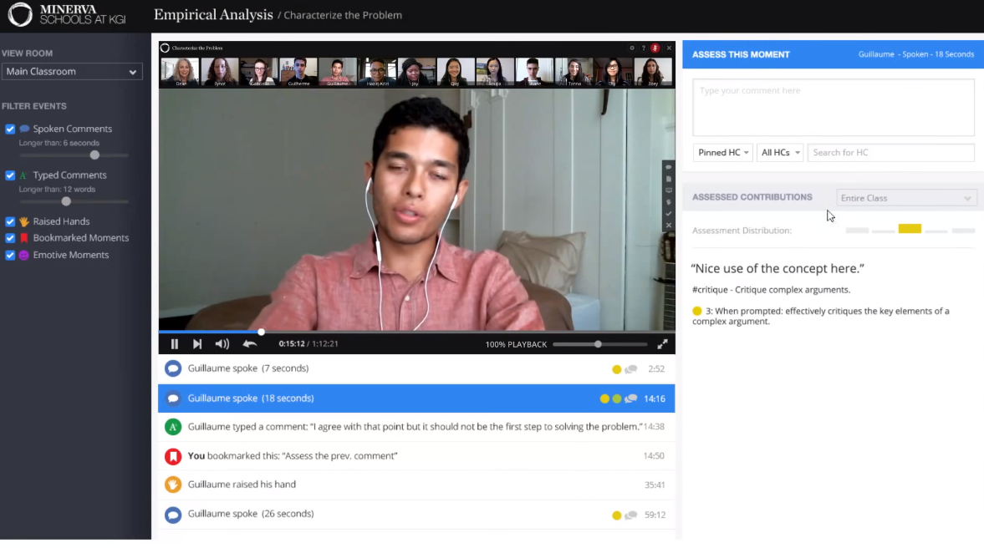
1. Minerva School
활용된 화상강의 플랫폼: 학습자 평가 기능
녹화된 동영상을 교수자가 다시 확인하면서 학습자들을 평가할 수 있도록 하는 기능
학습자에 대한 통계 데이터(몇 분 몇 초 이야기 했는지 등)을 제시하는 기능
그룹을 평가하기, 개인을 평가하기
동영상의 몇 분 몇 초에 잘했다고 코멘트 작성하기 → 교수자 피드백 기능)

Slide 38
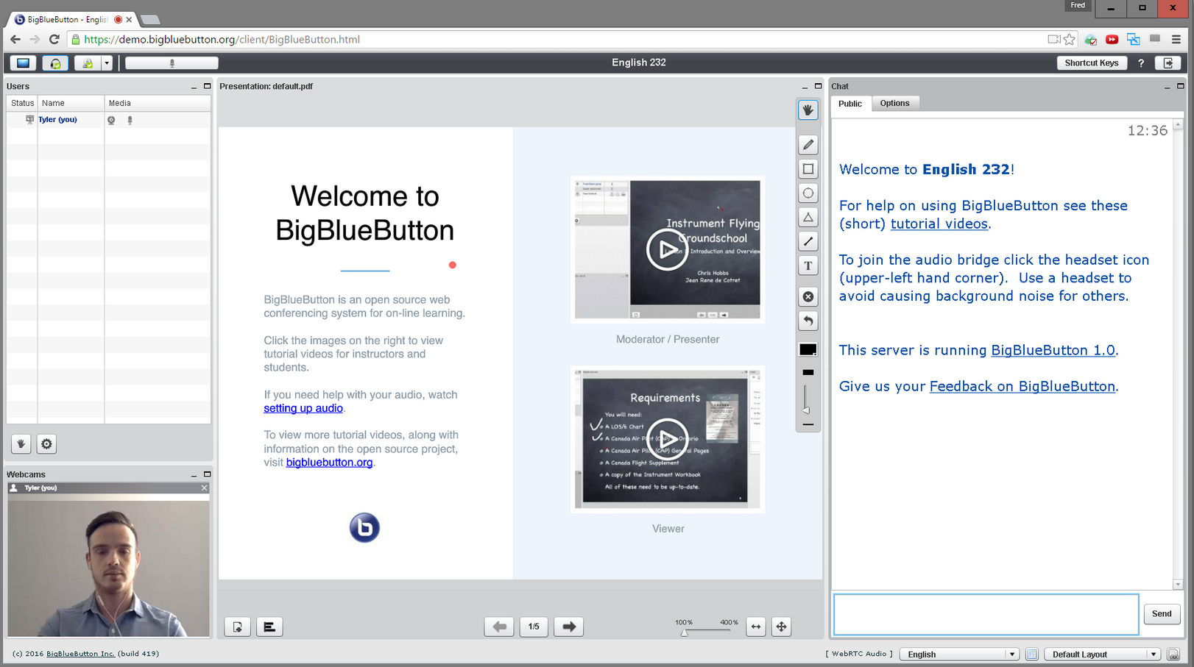
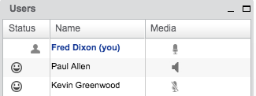
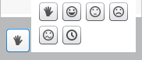
2. BigBlueButton
기능
Videoconferencing (all webcams of participants including teacher and students) | Annotations (draw, write, highlight, zoom)
Chatting | Closed Captioning: live captioning during a session / Show captions students in real-time / After session is finished, captions will appear as subtitles in recordings.
Screen sharing | Breakout Rooms (configure and monitor breakout rooms, groups)
File sharing | Polling
Recording | Emoticons (used to show students’ status)
Whiteboard

Slide 39
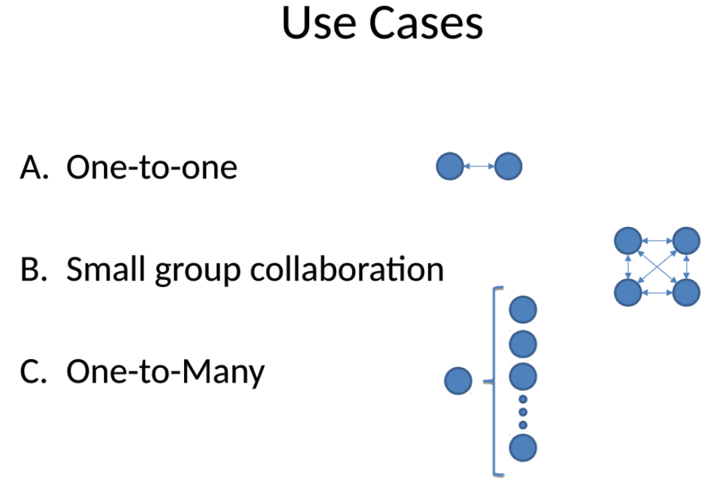
2. BigBlueButton
화상강의 유형
1대1 (개별 피드백)
토론식 강의
강의식 (Presentation Mode)

Slide 40
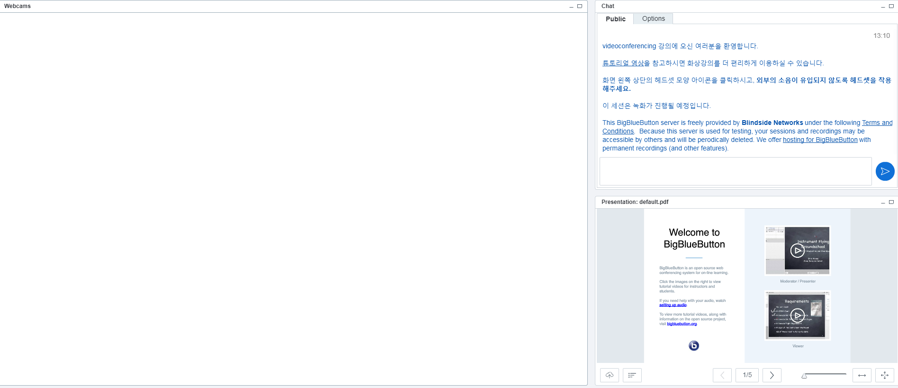

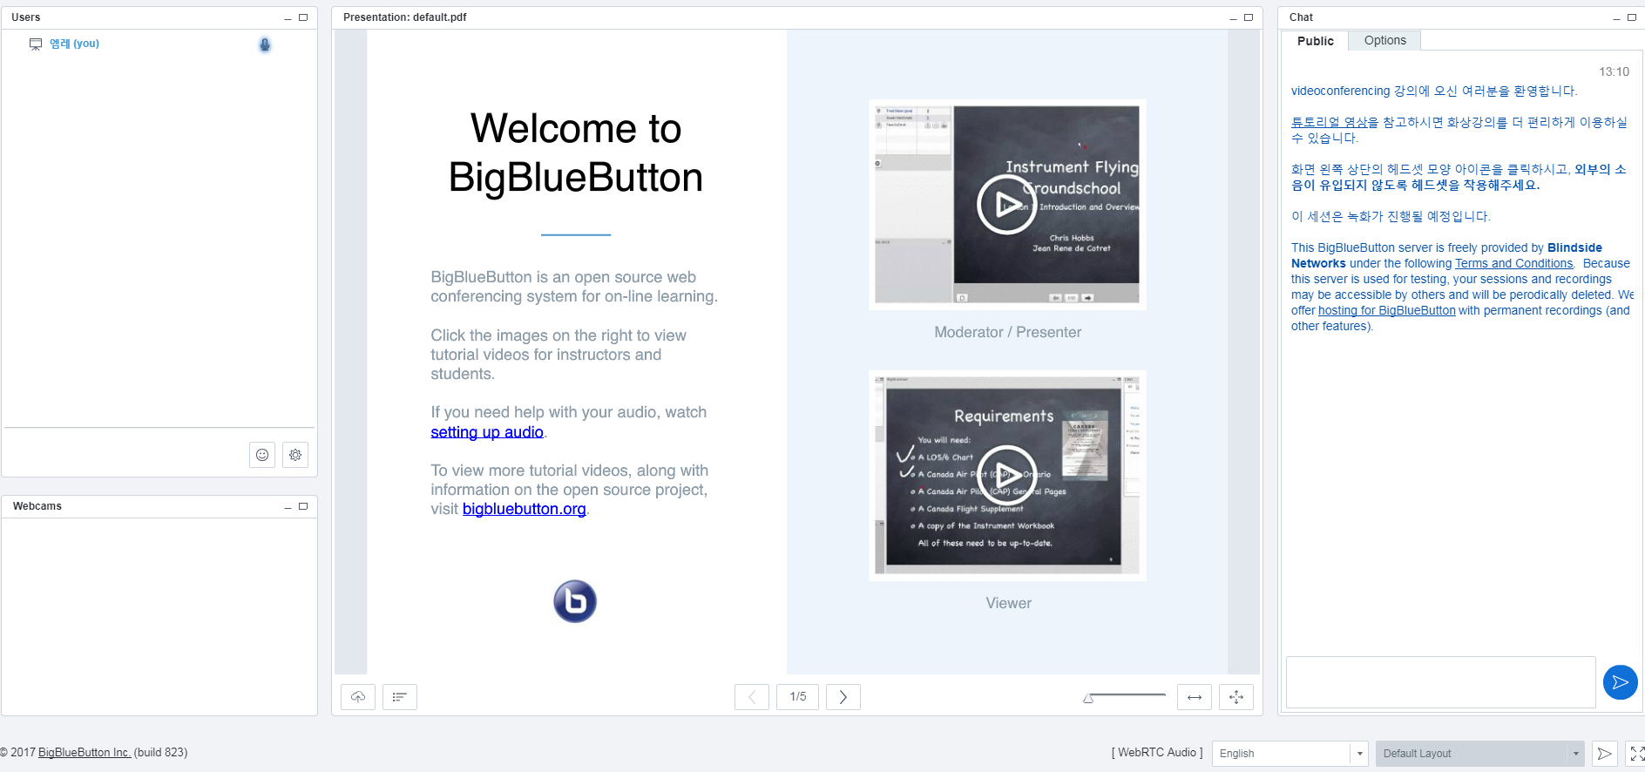
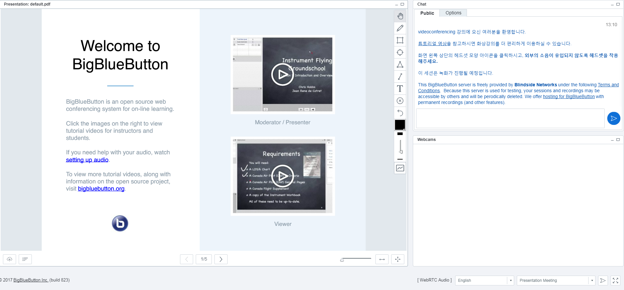
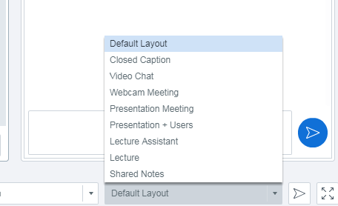

2. BigBlueButton: Layouts
토론식 강의 (Video Chat Layout)
Default Layout
전통적 강의/강의식 (Presentation Layout)

Slide 41
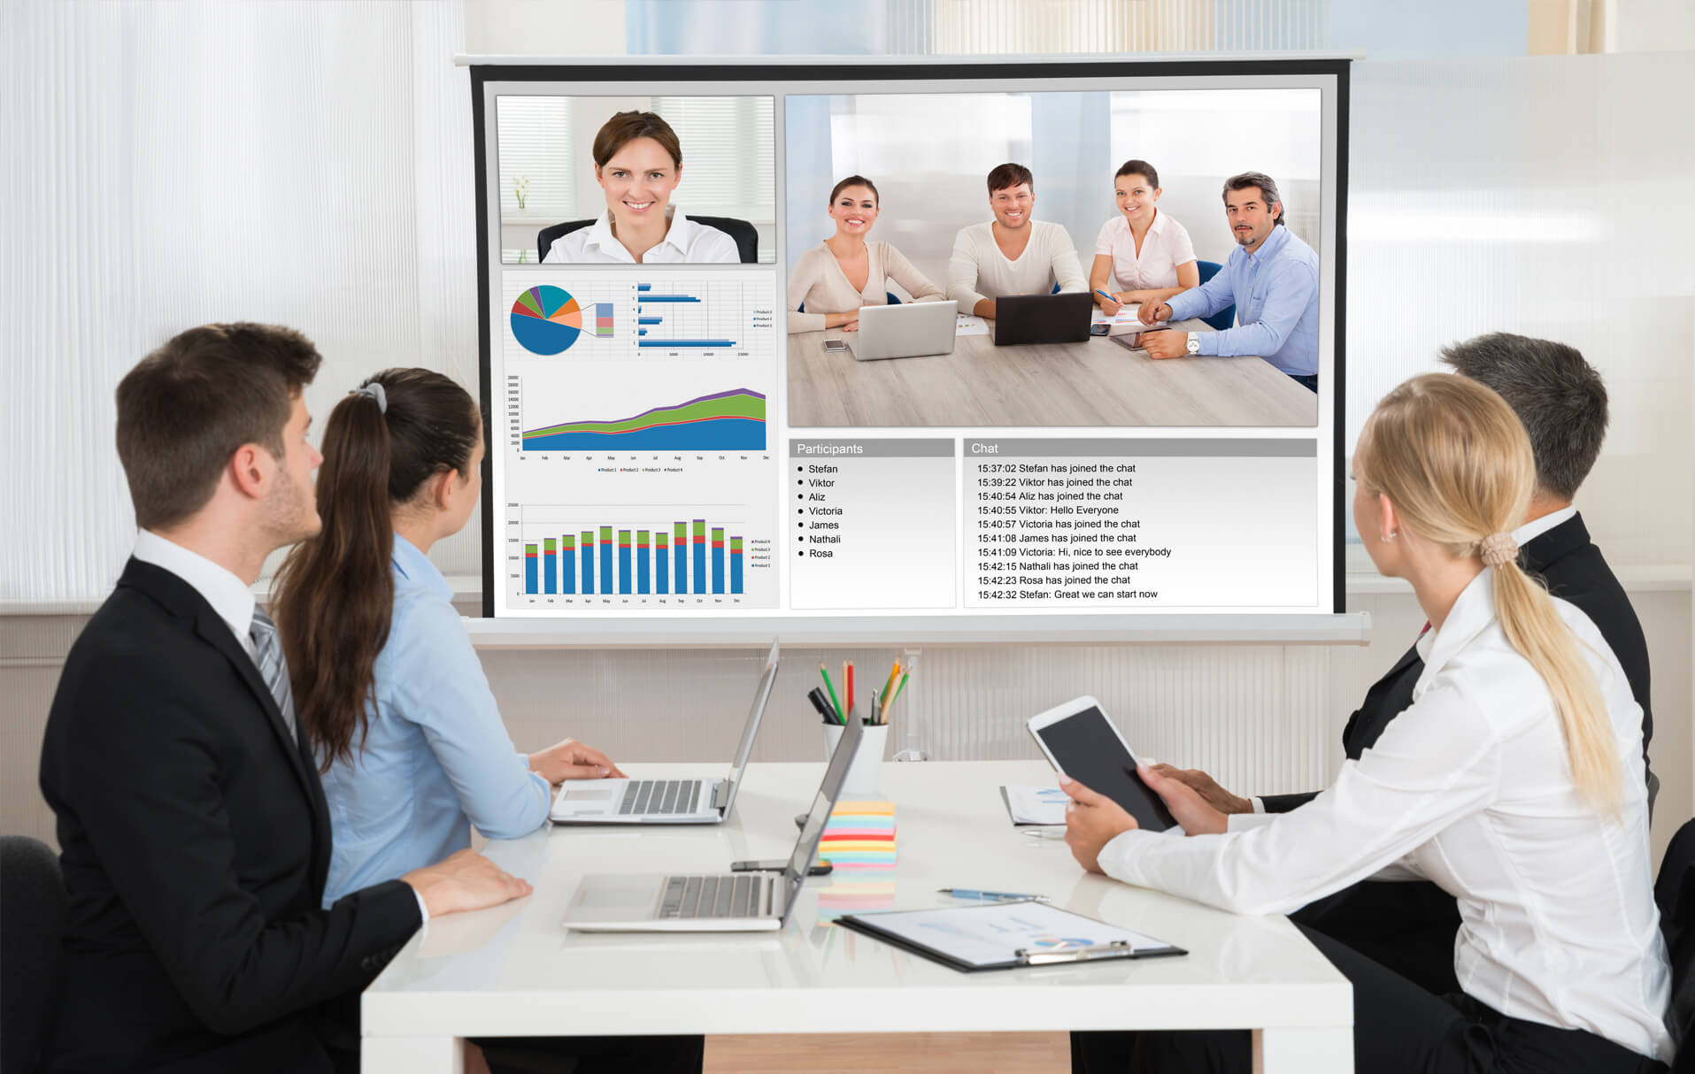
4. KIRD vs. Minerva vs. BigBlueButton

Slide 42

1. 강의진행 방식 측면에서 비교
구분 | KIRD v1 | Minerva | BigBlueButton
전통적 강의 (강의식-Presentation Mode) |  | ?
토론식 강의
프로젝트기반 강의

Slide 43

2. 기능 비교
구분 | 기본 WebRTC | KIRD v1 | Minerva | BigBlueButton
Videoconferencing (access to all camera and audio of participants including teacher and students)
Chatting
Screen sharing (just teacher? Students as well?)
File sharing
Recording
Whiteboard
Annotations
Layout |  |  | ?
Breakout Groups
퀴즈/투표 |  |  |  | Partial(투표)
Emoticons including “Raise Hand” |  |  | ?
토론 시 독려 기능
Closed Captioning
평가 기능
공동작업 (Google Docs과 연동)
Notes:
KIRD 화상강의 플랫폼은 최소
교수자와 학습자 모두의 카메라 및 오디오에 접근 가능하도록 videoconferencing,
Chatting, 화면 공유 (교수자 꺼만? 학습자 꺼도?), 파일 공유, 녹화, Whiteboard, 주석, Layout, Breakout Groups, 퀴즈 및 투표, “Raise hand”과 이모티콘, 독려 기능이 있어야 됩니다.

Slide 44
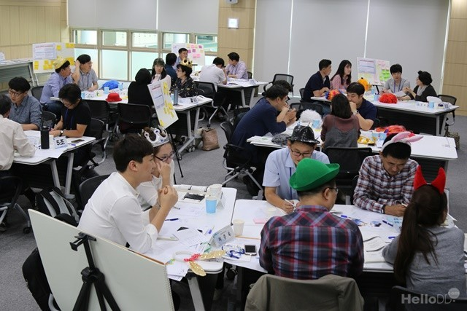

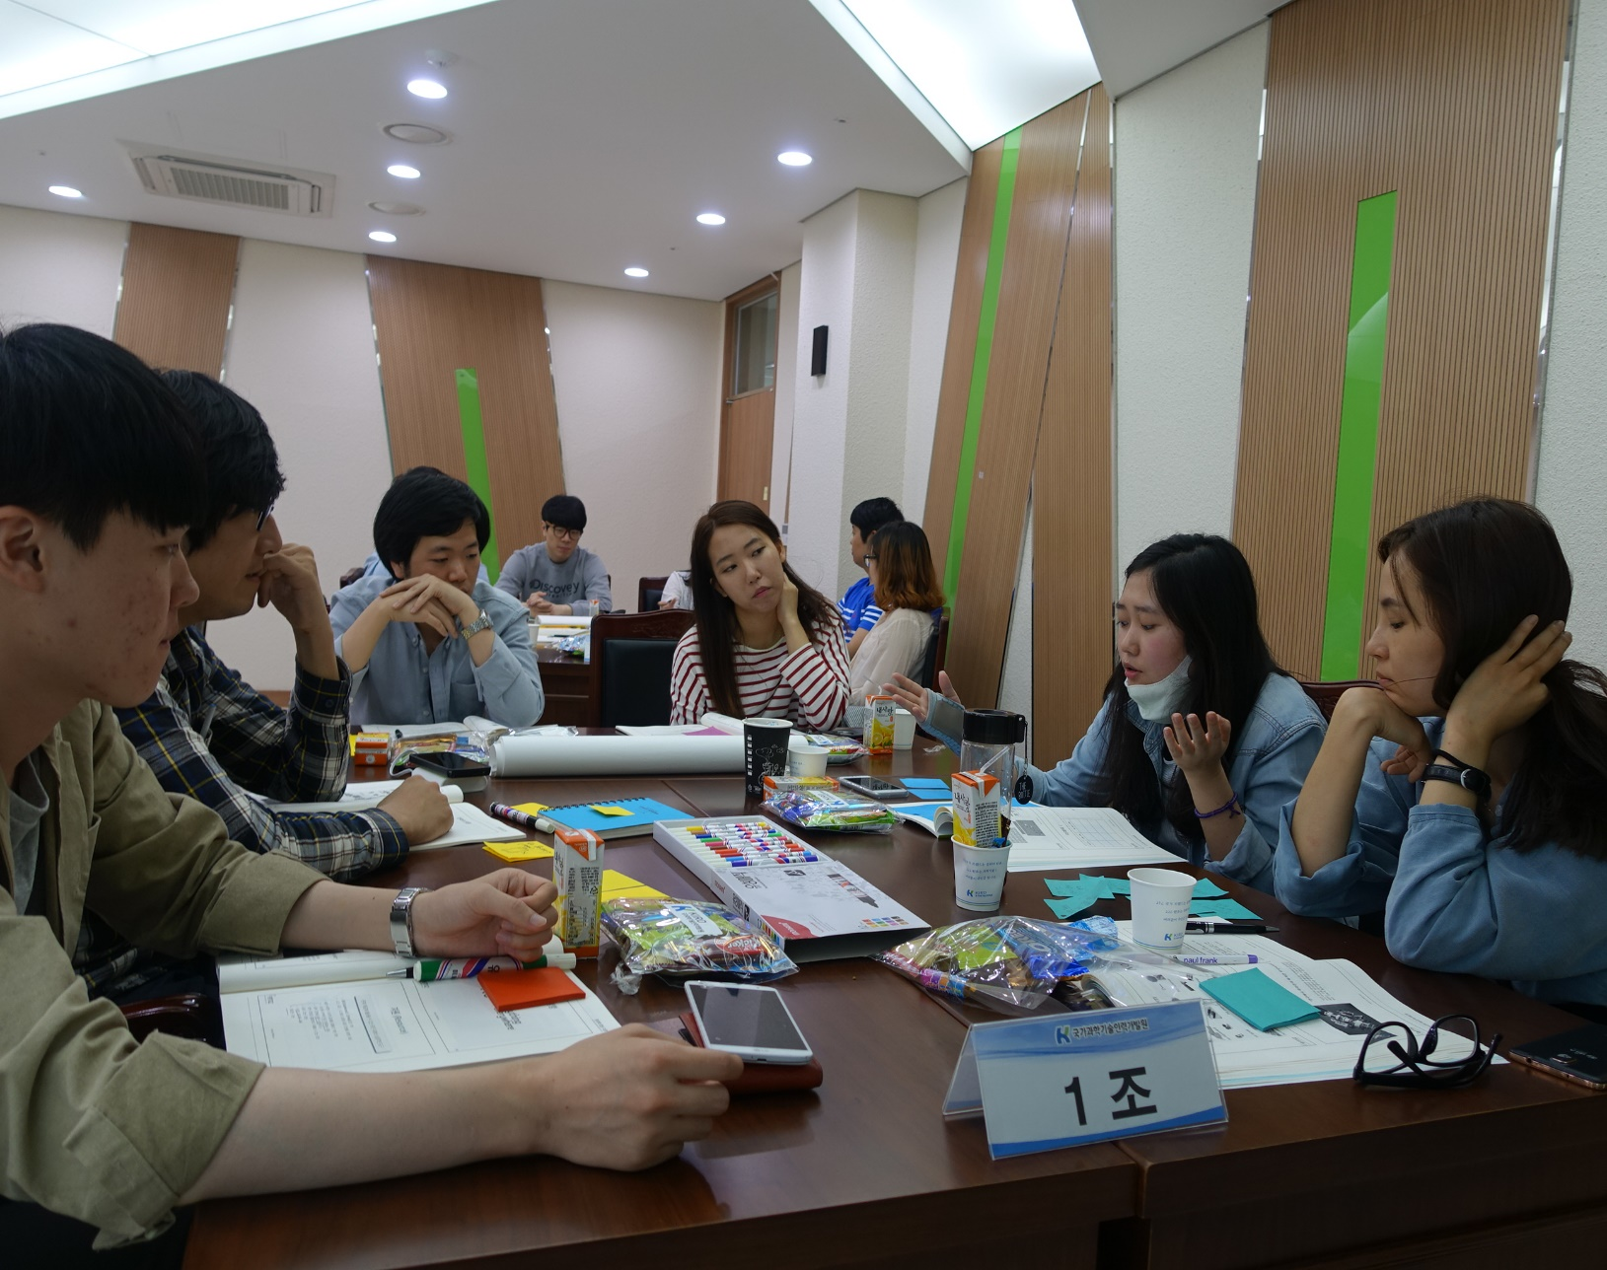
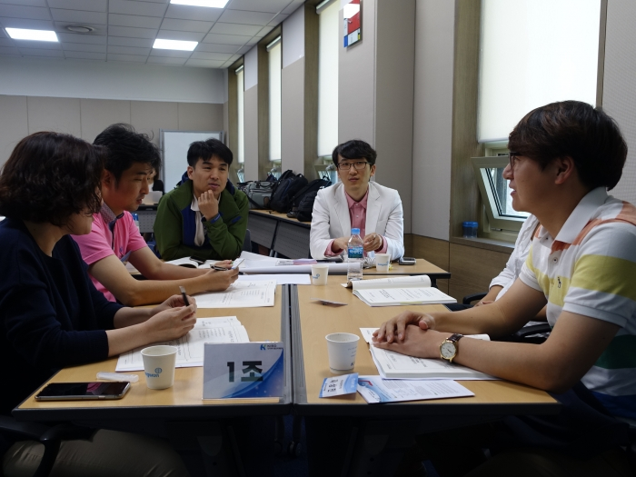
5. 결론: KIRD 위한 최소 범위의 화상강의 플랫폼은?

Slide 45
1. KIRD 위한 최소 범위의 화상강의 플랫폼
기본 기능
Videoconferencing (access to all camera and audio of participants including teacher and students)
Chatting
Screen sharing (just teacher? Students as well?)
File sharing
Recording
Whiteboard
Annotations
Layout
Breakout Groups
“Raise Hand”
KIRD 특정 기능
토론 시 독려 기능
Equation Editor
Follow-the-speaker
외부 사람 초대하기
Line Tools and Shapes
화상 강의 Storage
Emoticons
수업진행 방식
전통적 강의 (강의식-Presentation Mode)
토론식 강의

Slide 46
2. KIRD 특정 기능: 독려 기능
오랫동안 참여하지 않는 (말하지 않는) 학생을 노란색/빨간색으로 표시하기

Slide 47
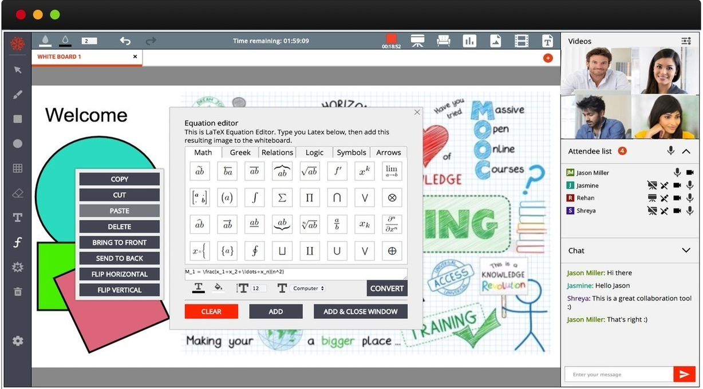
2. KIRD 특정 기능: Equation Editor
과학자들이 쉽게 equation를 작성할 수 있도록 “Equation Editor” 기능

Slide 48
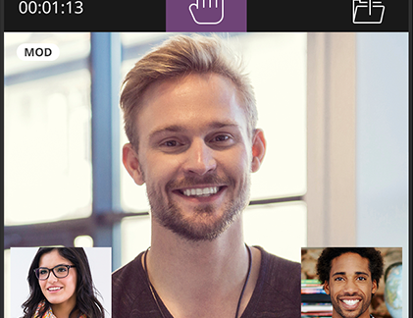
2. KIRD 특정 기능: Follow-the-speaker
Help know who is talking by placing the active speaker in a larger top space on the screen
(이야기하고 있는 사람의 얼굴(카메라)가 화면에서 크게 보이다록 하는 기능)
(이 기능은 말하고 있는 사람을 다른 참여자들이 잘 따라갈 수 있도록 함)
(Google Hangouts 비슷한 기능을 가지고 있음)

Slide 49
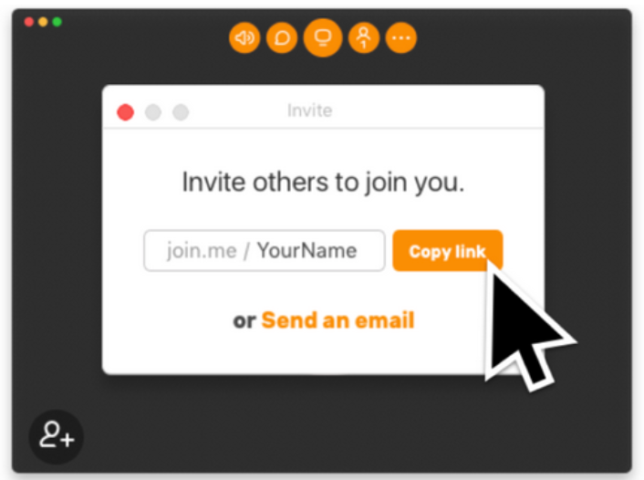
2. KIRD 특정 기능: 외부 사람 초대하기
가입 필요없이 링크 하나로 화상수업에 들어갈 수 있도록 하는 기능임
외부 전문가나 기업 담당자의 의견이 필요할 때 활용할 수 있음

Slide 50
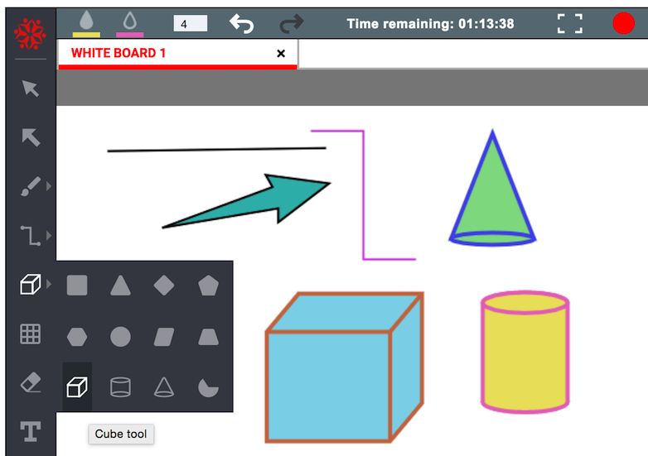
2. KIRD 특정 기능: Line Tools and Shapes

Slide 51
2. KIRD 특정 기능: 화상 강의 Storage
화상강의에서 공유된 학습자료를 수집하고 화상강의 끝난 후에도 그 학습자료를 접근할 수 있도록 하는 기능
Notes:
화상강의에서 공유된 학습자료를 수집하고 화상강의 끝나더라도 학습자들이 그 학습자료를에 접근할 수 있도록 하는 기능

Slide 52
6. 기타 기능

Slide 53
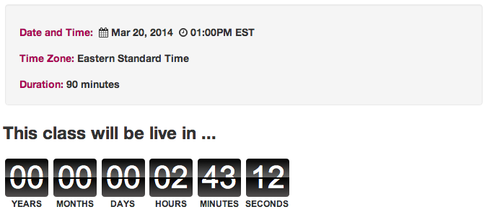
1. Countdown

Slide 54
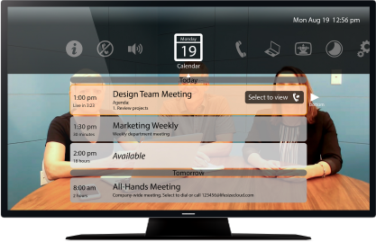
2. Calendar Integration
Integrate calendar with Video Conferencing tool
All participants will be able to check when the conferencing will be hold

Slide 55
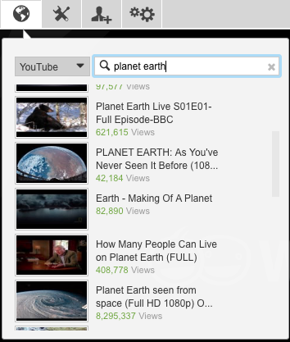
3. Share Media from YouTube
Share media from YouTube, Flickr, Photobucket, etc. in video conferencing software

Slide 56
-감사합니다-

